Slide 1

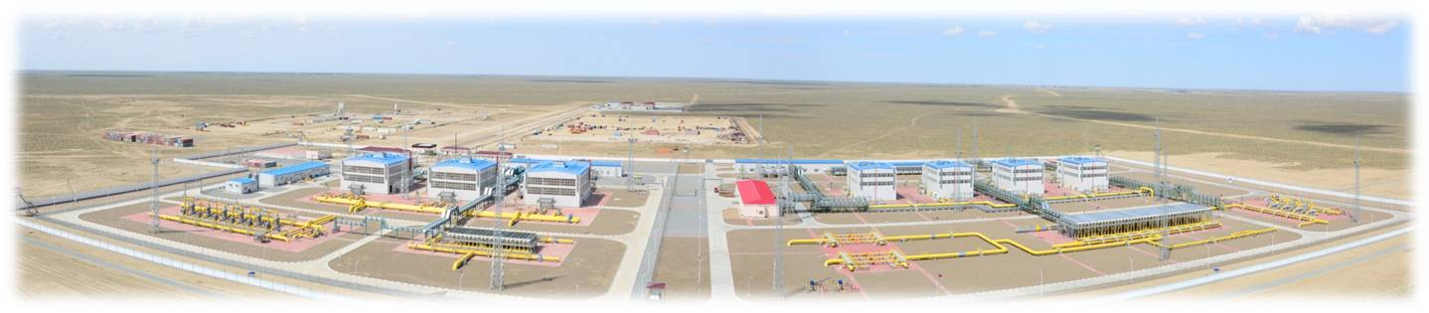

Slide 2
Алгоритм пуска и останова Газоперекачивающего агрегата Solar Модель: Titan 130

Slide 3
Пуск ГПА является самым ответственным этапом в организации эксплуатации компрессорной станции. Это связано с тем, что при пуске ГПА одновременно включаются в работу очень большое количество систем как самого агрегата, так и вспомогательных систем КС. От подготовки и правильной настройки которых зависит надежность данного пуска. В процессе раскрутки роторов ГПА начинают расти динамические нагрузки, возникают термические напряжения в узлах и деталях от прогрева ГПА. Рост теплового состояния ведет к изменению линейных размеров лопаток, дисков, изменению зазоров в проточной части, тепловому расширению трубопроводов. Осевой компрессор газогенератора близок к работе в зоне помпажа. Через нагнетатель осуществляется большой расход газа при низкой степени сжатия, что ведет к большим скоростям, особенно трубопроводов рециркуляции, что вызывает их вибрацию.

Slide 4
Правильные действия персонала при пуске агрегата – один из главных показателей уровня эксплуатации компрессорной станции. Нарушение технологии ремонта, нарушение регулировок узлов и деталей, любое неправильное действие в процессе пуска, сбои в работе защиты скажутся на пуске и обязательно приведут к нарушению алгоритма пуска и его сбою, а порою, при грубых нарушениях, и к аварийному ремонту ГПА. Любые сбои на этапе запуска могут оказать существенное влияние на эксплуатационные показатели в процессе работы агрегата. Из сказанного можно сделать вывод, что процесс запуска характеризуется очень большим количеством и сочетанием неустановившихся режимов работы, а также периодического их изменения. Поэтому процесс пуска ГПА должен контролироваться профильным и сменным инженерами.
Для грамотного запуска ГПА персонал обязан знать принцип работы всех узлов ГПА , параметры и технические характеристики.

Slide 5
Основные технические параметры.
Основные параметры
Газовая турбина |  | Компрессор
Завод производитель | SOLAR | Завод производитель | SOLAR
Модель | TITAN 130 | Модель | C 45-3
NGP | 11220rpm | Давление на входе планируемой (проектной) точки | L- 4050Kpа LL-3050Kpа
NPT | 8856rpm | Давление на выходе планируемой (проектной) точки | H-9090Kpа HH-10204Kpa
Мощность на выходе | 15.2MW | Температура на входе планируемой (проектной) точки | 48.3℃
Объем всасываемого воздуха | 47.4Kg/sec | Температура на выходе планируемой (проектной) точки | Н-85˚С НН-103℃
Тепловой коэффициент | 35.8% | Эффективность в проектной точке | 86.6%
Класс компрессора | 14 | Крыльчатка | 3 класс
Соотношение сжатия | 16：1 | Минимальный запас по помпажу | 10%
Форсунки горючего | 21 | Требования к энергии | 8201KW

Slide 6
Алгоритмы управления агрегатом Solar Системы, участвующие в алгоритме управления пуском и остановом
ГПА Solar полностью автоматизированный, устанавливается в ангарах и может эксплуатироваться при температуре окружающего воздуха (-29°C - +46°C)
ГПА Solar оснащен микропроцессорной системой управления «Turbotronic», в состав которого входят: блок управления, система контроля вибрацией и температурой, система регулирования, система воспроизведения и контроля.

Slide 7
Система управления «Turbotronic»
Модель CTLM02
Контроллер ALLEN-BRADLEY-5563;
Питание САУ 24 В постоянного тока на входе
Основное питание 120 В постоянного тока;
Контрольный интерфейс с последовательным каналом связи;
Возможность непосредственного программирования;
Контроль вибрации;
Система воспроизведения и контроля ТТ4000;
1. Множественные экраны дисплея оператора;
2. Сбор и воспроизведение данных;
3. Характеристика турбины и компрессора;

Slide 8
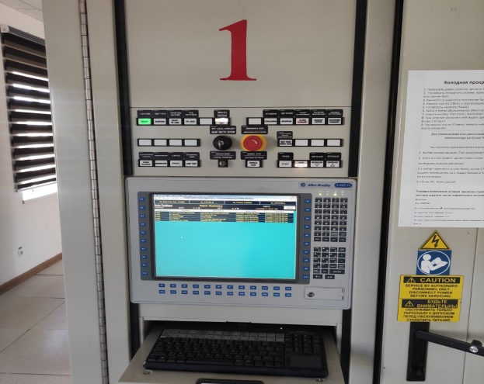
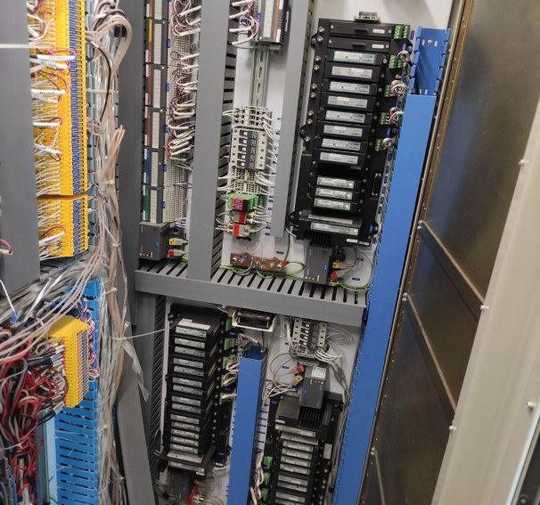
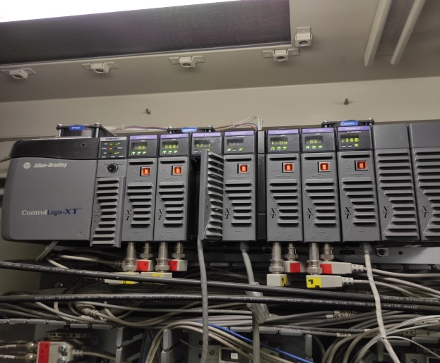
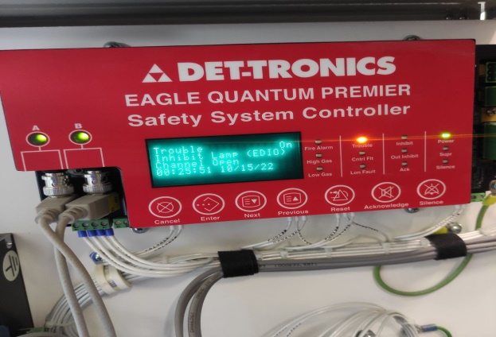
Основной пульт управления ГПА
Система мониторинга вибрации и осевого смещения
Контроллер ALLEN-BRADLEY-5563
Контроллер системы углекислотного пожаротушения

Slide 9
Назначение и цели автоматизации ГПА
стабилизация на заданном уровне основного технологического параметра ГПА, в качестве которого могут быть выбраны один из следующих параметров: давление газа за или перед газовым компрессором, расход газа через компрессор; повышение оперативности контроля и управления технологическим процессом компримирования газа достигается путем предоставления широкого спектра информации о работе КЦ на пульт управления;
обеспечение стабильной работы газового компрессора в режиме, близком к срыву газового потока и возникновения помпажа, который может привести к повреждению компрессора и другого оборудования ГПА. Работа в зоне, примыкающей к границе помпажа позволяет обеспечить максимальную эффективность ГПА (минимизацию расхода топливного газа для газотурбинного двигателя при максимальном расходе перекачиваемого газа);
обеспечение максимальной безопасности эксплуатации ГПА и сохранения условий окружающей среды — достигается за счет автоматического контроля выхода параметров за технологические и аварийные границы, выработке решений по управлению ГПА и цехом в целом с целью предотвращения попадания режимов в критические зоны, идентификации аварийных ситуаций, выбором и реализацией соответствующих алгоритмов аварийной защиты;

Slide 10
Назначения вспомогательных систем ГПА
1. Маслосистема – Система смазки ГПА включает в себя три масляных насосов (главный, вспомогательный и аварийный), маслобак с напорными и сливными трубопроводами, предохранительный клапан, охладитель масла, два фильтра со сменными фильтрующими элементами, термостат, электрический нагреватель, датчики давления, температуры и указатели уровня масла. Работа смазочной системы осуществляется следующим образом: после включения вспомогательного масляного насоса, масло под давлением начинает поступать из маслобака в нагнетательные линии. Датчик перепада, установленный на фильтрах, указывая на перепад давления до и после фильтров, характеризует степень их загрязнения. При достижении перепада давления масла на уровне примерно 207 КПа, НЕОБХОДИМО переключение работы на резервный фильтр; Очищенное масло после фильтров поступает на регулятор давления, который обеспечивает подачу масла на подшипники с необходимым давлением.
Из подшипников масло по сливным трубопроводам поступает обратно в маслобак. Термосопротивления, установленные на сливных трубопроводах, позволяют контролировать температуру подшипников двигателя и нагнетателя. Контроль за уровнем масла в маслобаке осуществляется и выводится на пульт управления с помощью уровнемера, установленного на маслобаке.
В этой установке используется минеральное смазочное масло, ISO VG 32 (S150) Мобил DTE832. Другие подходящие масла, которые можно применять, приведены в ТУ Solar ES 9-224.

Slide 11
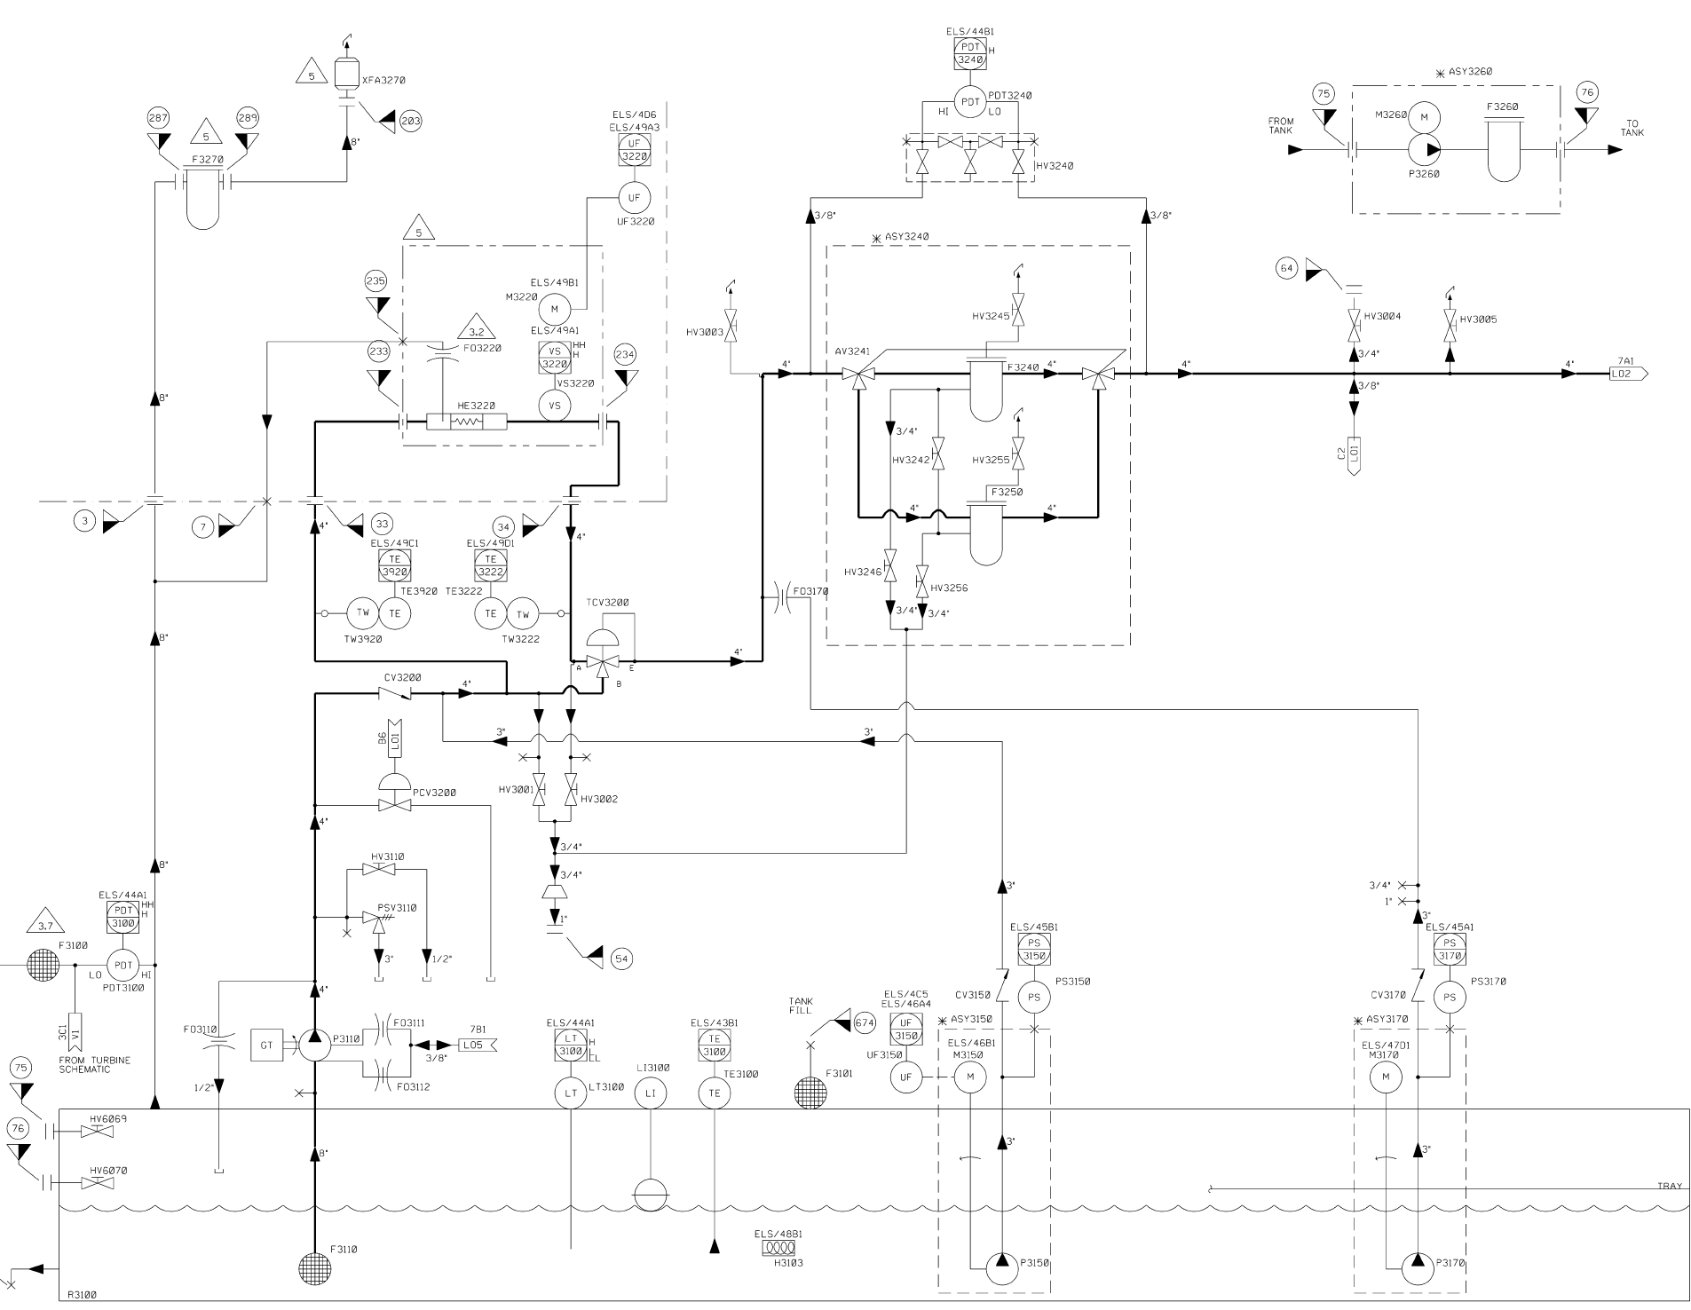
Схема системы смазки ГПА Solar

Slide 12
Основные параметры системы смазки ГПА Solar
Объём резервного масло ГПА составляет 5015литров.
Объем циркулирующего масло составляет 1885л.
Уровень смазочного масло в маслобаке агрегата 53cm [L:49.1cm LL:43.0cm H: 60.3cm]
Температуры смазочного масло перед пуском не меньше 18 °C
Электронагреватель смазочного масло Н3103 Вкл- 18 ̊С Выкл- 21̊С
Температура смазочного масло для подшипников в рабочем режиме после АВО должно находиться в диапазон от 55 °C до 58 °C
TE3200 – температурный датчик установленный на масленом коллекторе подачи.
Температура подшипника двигателя №1 TE3510 <[H: TE3200 + 25℃ HH: TE3200 + 28℃]
Температура подшипников двигателя №2 и №3 TE3520 [H: TE3200 + 61℃ HH: TE3200 + 69℃]
Температура подшипников двигателя №4 и №5 TE3540 [H: TE3200 + 25℃ HH: TE3200 + 28℃]
Температура упорного подшипника силовой турбины TE1270 <115℃[H:115.5℃ HH:121℃]
Температура опорных подшипников компрессора <115℃[H:115.5℃ HH:121℃]
Температура упорного подшипника компрессора <121℃[H:121℃ HH:126℃]

Slide 13
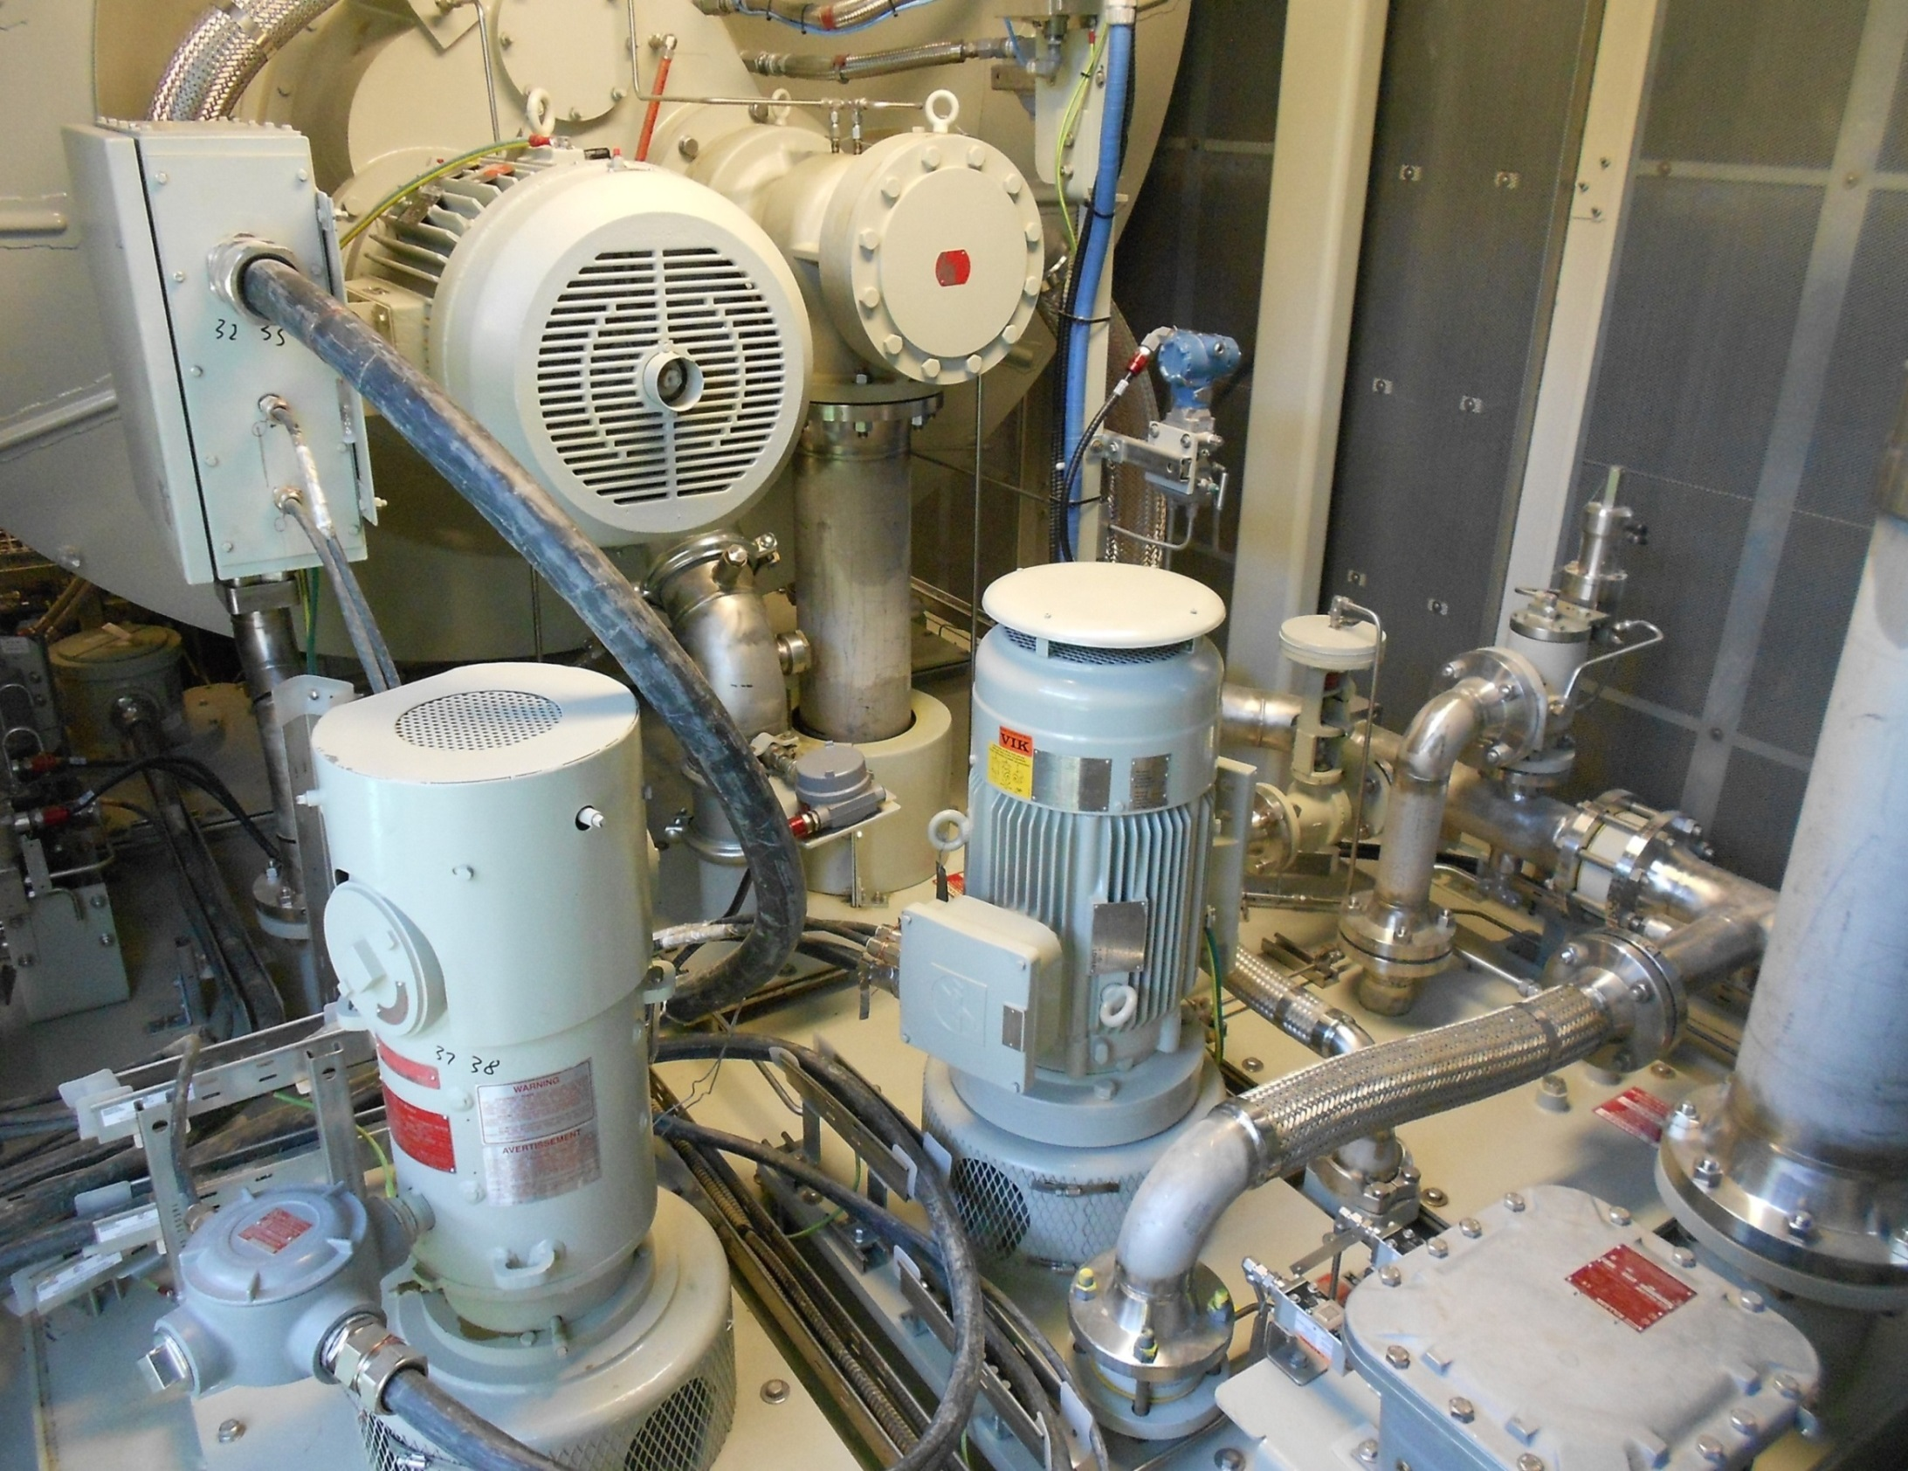
л
Главный насос
Р 3110 (607kpa)
(1711литр/мин)
Электростартер
93 kw
(0-7000об\мин)
Вспомогательный насос
P 3150 (224 kpa)
(1250 литр/мин)
Электродвигатель
13.2 kw
Обратный клапан CV3200
Аварийный насос
M 3170(127kpa)
(946 литр/мин)
Электродвигатель
3.7 kw
ТЕ-3510
H-TE3200+25C
HH-TE3200+28C
Обратный клапан CV3150
Сигнализатор наличие давление
PS-3150 и PS-3170
Notes:
Мотор-насос в сборе
Мотор-насос состоит из насоса, соединенного с электродвигателем, установленным
на основании. Этот агрегат служит для перекачивания смазочного масла из
маслобака.

Slide 14
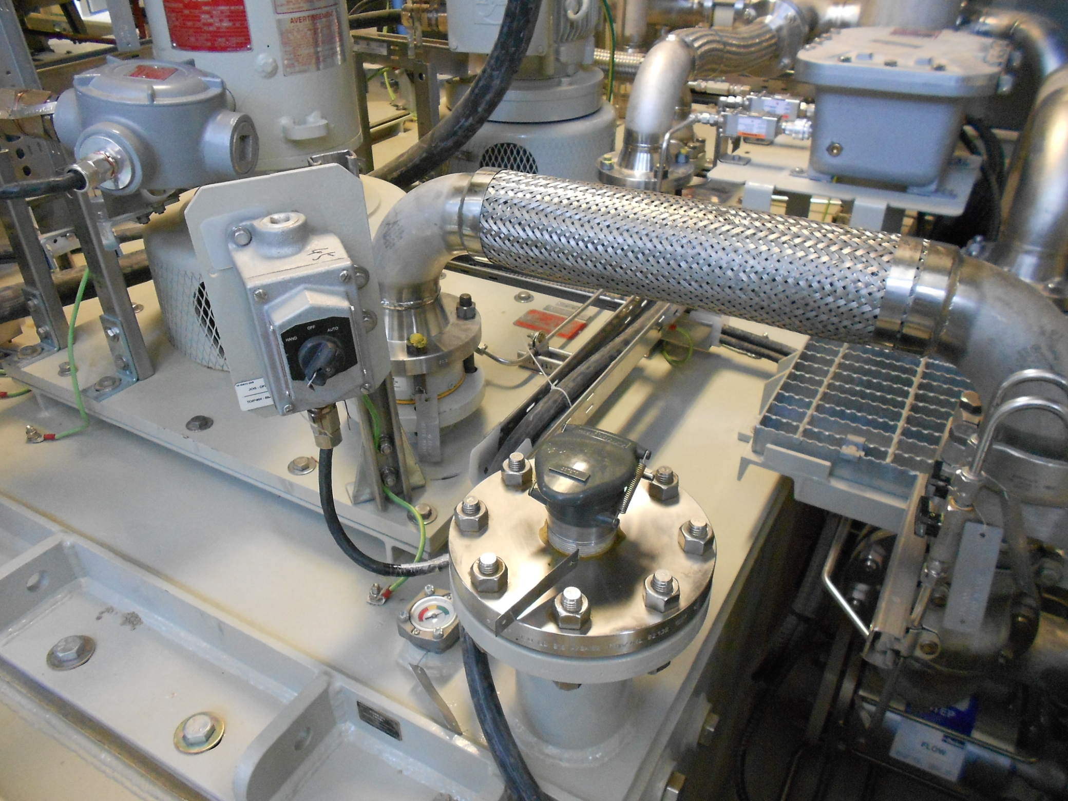
Линия подачи масла с аварийного насоса
Обратный клапан
CV 3170
Место для доливки масла
F 3101
Индикатор уровня
LI 3100

Slide 15
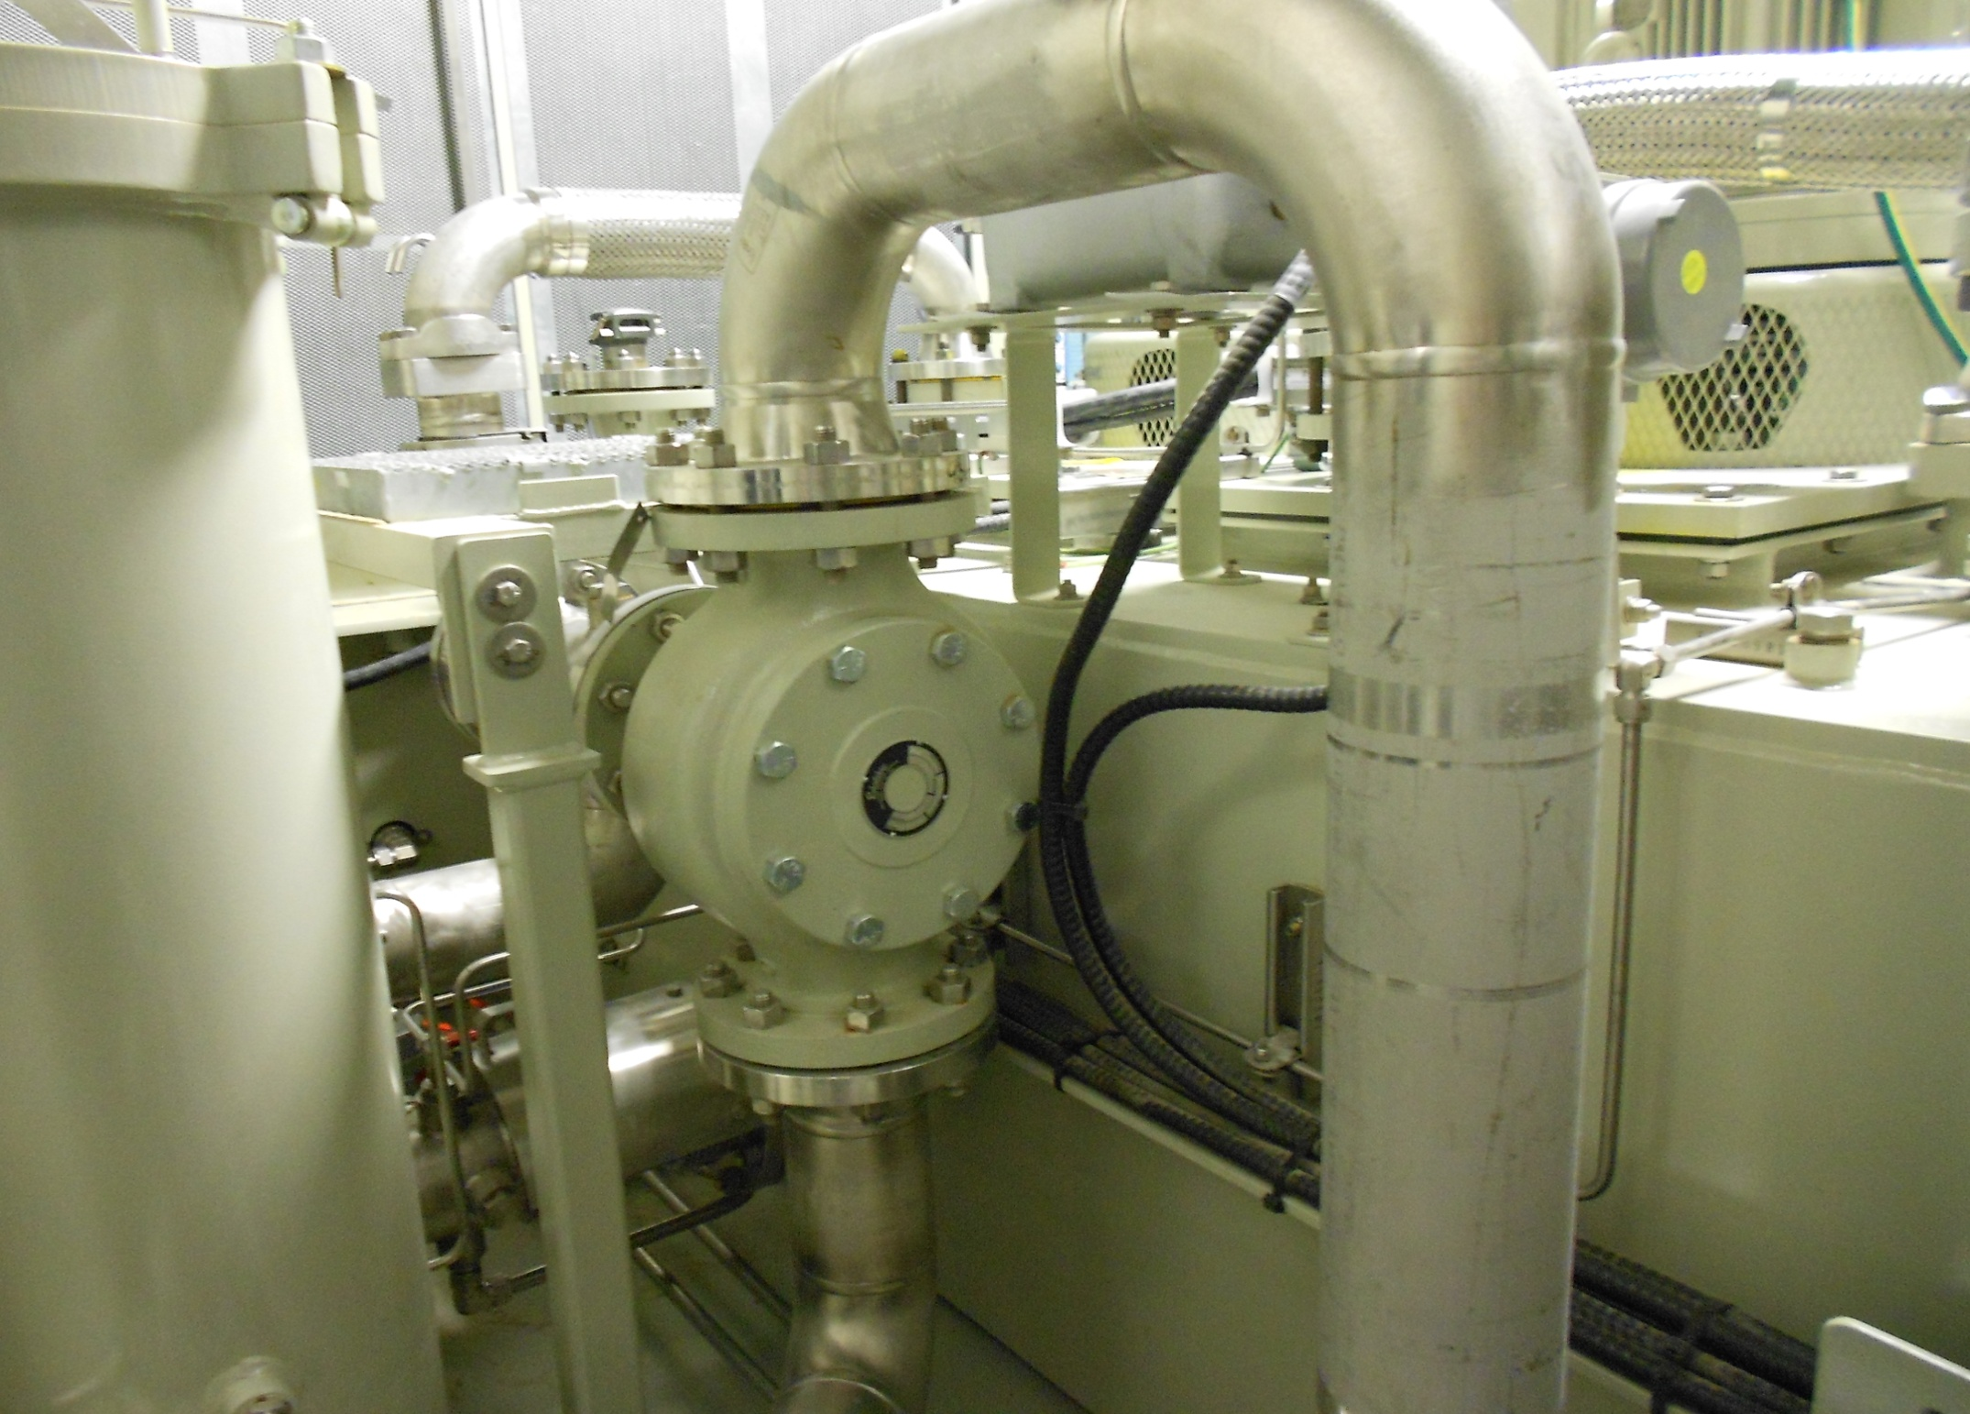
Трёхходовой клапан(термостат) TCV-3200 (45°C-51°C)

Slide 16
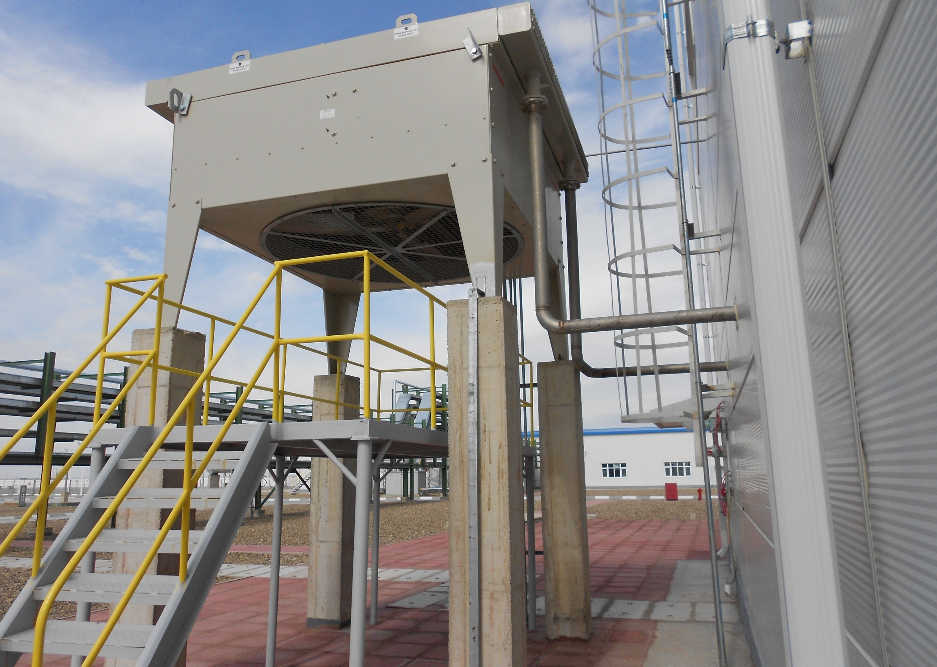
АВО масла НЕ-3220

Slide 17
Система уплотнения
Уплотнительное устройство — устройство или способ предотвращения или уменьшения утечки жидкости, газа путём создания преграды в местах соединения между деталями машин (механизма) состоящее из одной детали и более.
Система газового уплотнения состоит из фильтров, регуляторов, датчиков давления и клапанов, предназначенных для подачи регулируемого промежуточного воздуха и уплотнительного газа к уплотнениям на входе и на выходе газового компрессора. Системы промежуточного воздуха, уплотнительного газа и вентиляции спроектированы для работы в составе комплексной сбалансированной системы .

Slide 18
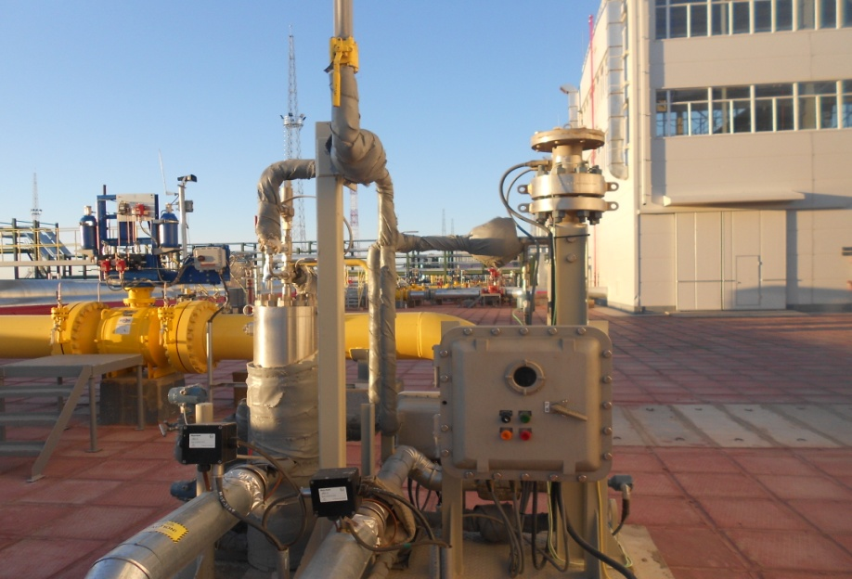
4
3
2
6
1
7
5
1.Щит включения обогревателя блока подготовки буферного газа.
2. Электрический нагреватель буферного газа.
3 Блок фильтров для очистки буферного газа (1 рабочий, 2 резервный )
4. Предохранительный клапан.
5. Коробки соединения теплоспутника.
6. Датчики давления.
7. Датчики температуры.

Slide 19
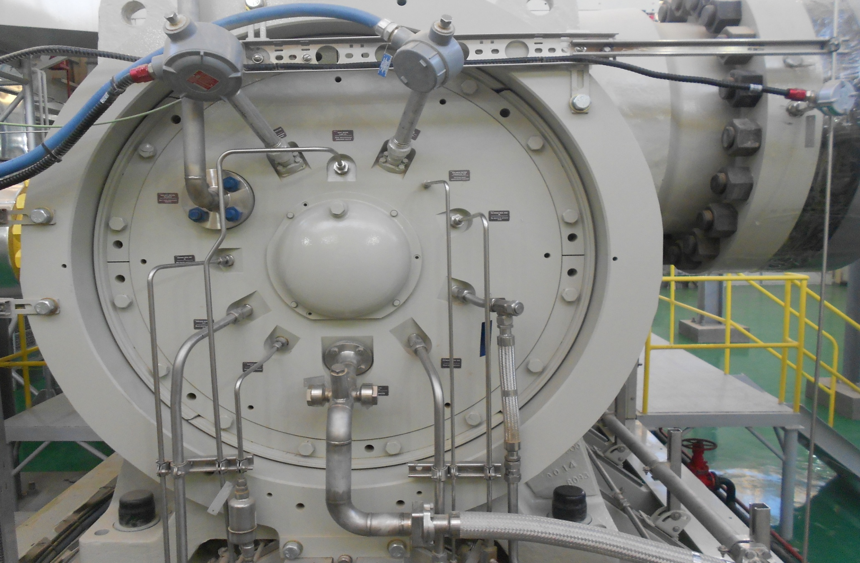
Вход уплотнительного газа
Вход промежуточного воздуха
Вентиляция внутреннего уплотнения
Вентиляция наружного уплотнения
Дренаж промежуточного уплотнения

Slide 20
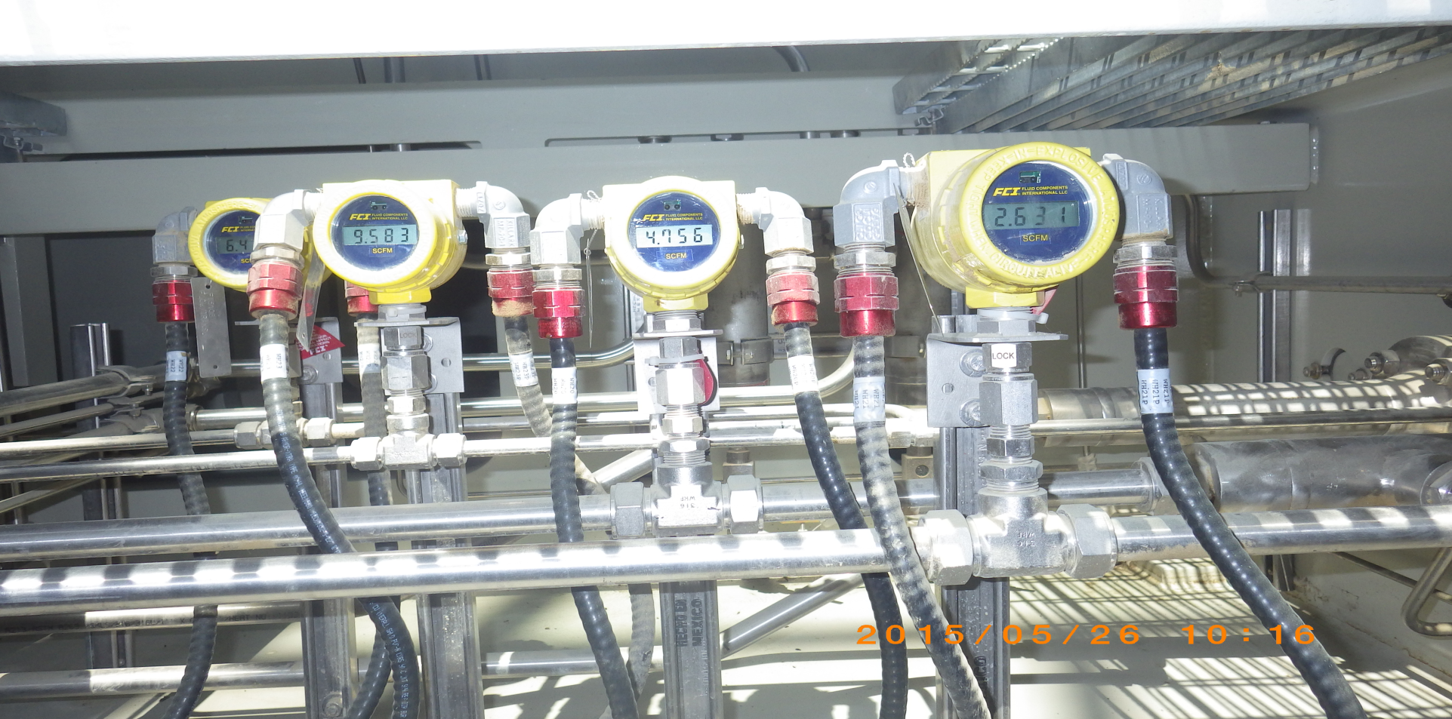
ДАТЧИКИ РАСХОДА
Датчики расхода контролируют расход газа через определенную зону системы сухого газового уплотнения с помощью системы управления. Если расход превысит установленную величину, выдается сигнал и(или) сообщение об останове. Датчики расхода посылают сигналы 4 - 20 мА в блоки аналогового ввода.
Давление на всасе и выходе первичного уплотнения компрессора от 0～55KPa， [H: 55 Kpa HH:138 Kpa]
Расход подачи воздуха на вторичного уплотнения стороны всаса. 0,014нм3/мин
Расход подачи воздуха на вторичного уплотнения стороны нагнетания. 0,014нм3/мин
Расход воздуха на свечу вторичного уплотнения стороны всаса. 0,07нм3/мин
Расход воздуха на свечу вторичного уплотнения стороны нагнетания. 0,07нм3/мин

Slide 21
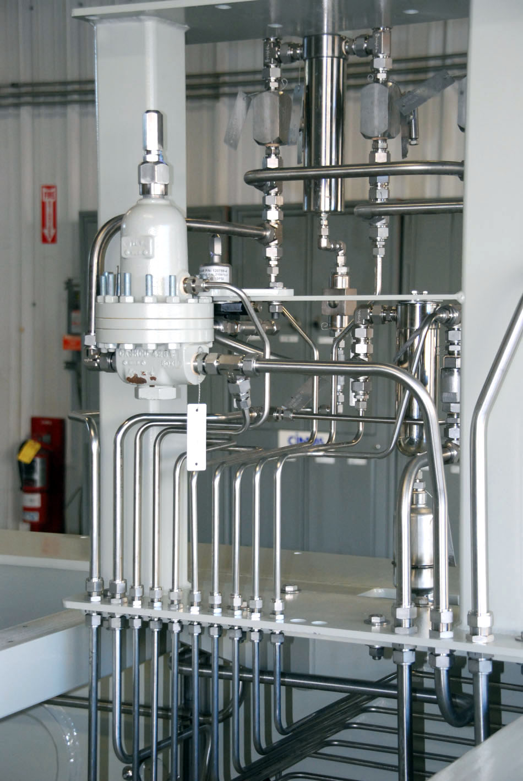
КЛАПАН РЕГУЛИРОВАНИЯ ПЕРЕПАДА ДАВЛЕНИЯ УПЛОТНИТЕЛЬНОГО ГАЗА
Клапан регулирования перепада давления уплотнительного газа поддерживает заданный перепад давления над входным давлением и камеры полости уравнительного поршня.
Штатный эксплуатационный расчетный перепад давления уплотнительного газа
составляет (138 кПа).
Если перепад давления уплотнительного газа упадет ниже (48 кПа), выдается сигнализация низкого давления.
Если перепад давления уплотнительного газа упадет ниже (28 кПа), производится останов по низкому давлению.
Перепад давления фильтра уплотнительного газа
(130 кПа).
Если перепад давления отклоняется
от штатного рабочего давления, необходимо произвести регулировку клапана.
Клапан регулирования перепада давления уплотнительного газа не требует текущего обслуживания.

Slide 22
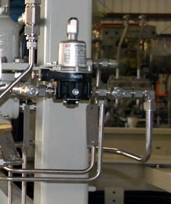
КЛАПАН РЕГУЛИРОВАНИЯ ПЕРЕПАДА ДАВЛЕНИЯ ПРОМЕЖУТОЧНОГО ВОЗДУХА
Клапан регулирования перепада давления промежуточного воздуха поддерживает заданный перепад давления над давлением вентиляции вспомогательного (внешнего) уплотнения компрессора.
выдувает утечки буферного газа из камеры вторичной утечки;
предотвращает образование взрывоопасной смеси в камере;
предотвращает попадание масла из камеры подшипника в узел уплотнений.
Штатный рабочий перепад давления промежуточного воздуха составляет (124кПа).
Перепад давления фильтра промежуточного воздуха составляет (207кПа).
Если перепад давления выходит за пределы штатного диапазона, необходимо произвести регулировку клапана.
Клапан регулирования перепада давления промежуточного воздуха требует периодического обслуживания.

Slide 23
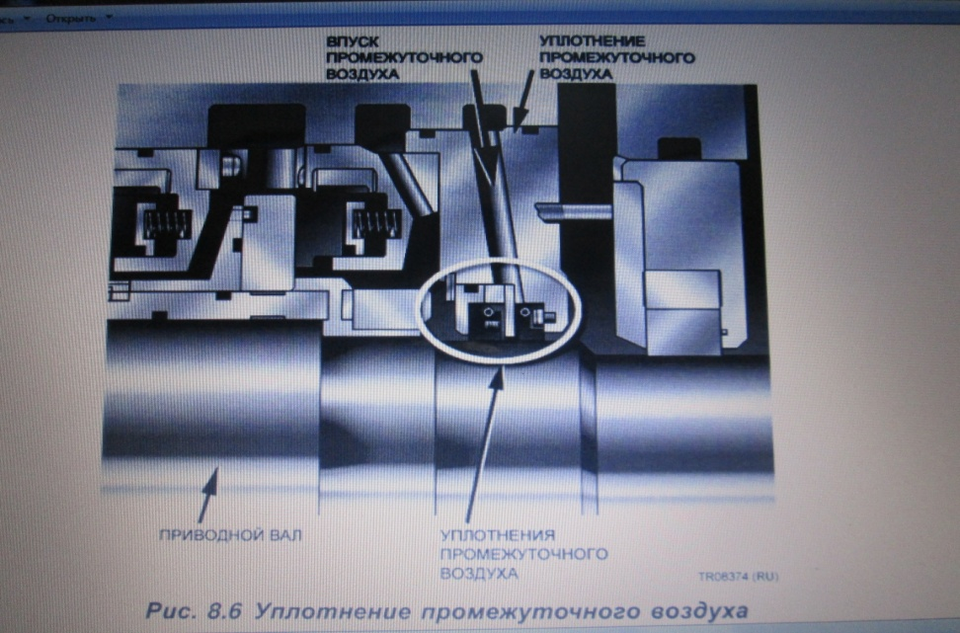
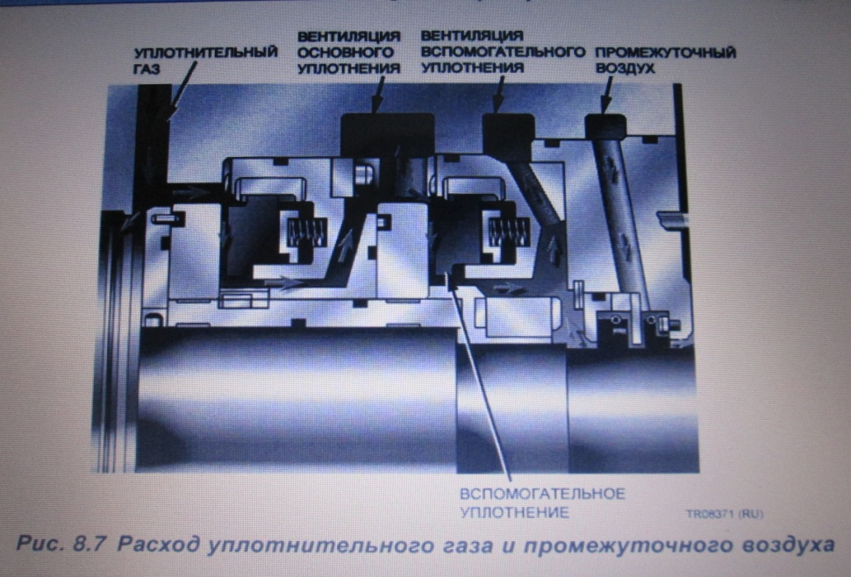
Система промежуточного воздуха
Если перепад давления упадет ниже ( 1 03 кПа диф), выдается сигнализация низкого давления .
Если перепад давления упадет ниже ( 90 кПа диф) , происходит останов по низкому давлению.
Если перепад давления промежуточного воздуха компрессора возрастет выше
(152 кПа диф), выдается сигнализация высокого давления .
Промежуточный воздух служит для просачивания через графитные уплотнения для поддержания уплотнения . Воздух просачивающийся через уплотнения, сбрасывается через вентиляцию вспомогательного сухого газового уплотнения или возвращается в маслобак в виде воздушно-масляной смеси.
Если расход вентиляции через вспомогательное уплотнение увеличится выше заданной величины, выдается сообщение сигнализации и (или) останова.

Slide 24
Топливная система ГПА Solar
Назначение газовой топливной системы – подача отмеренного количества чистого топлива для поддержания процесса сгорания при всех условиях эксплуатации. В разные фазы работы топливная система:
Обеспечивает подачу топлива для начального воспламенения в камере сгорания;
Дозирует топливо для поддержания разгона двигателя до рабочей частоты вращения;
Дозирует топливо для регулирования рабочей частоты вращения двигателя и приводного оборудования, а также для восприятия нагрузки на двигатель от приводного оборудования;
Обеспечивает безопасный останов двигателя в нормальных или аварийных условиях;

Slide 25
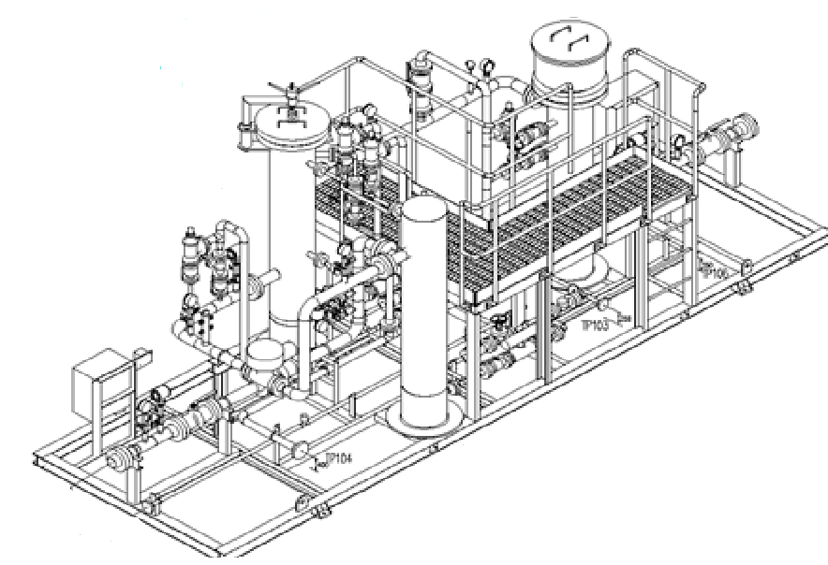
Внешняя обработка топлива
Топливо, подаваемое к системе, должно соответствовать определенным стандартам качества: теплотворная способность, давление, температура, и чистота.
Внешний блок подготовки топливного газа включает в себя:
▪ Запорную арматуру (BV, SSV, PCV, ESDV, DRV, CV, SRV)
▪ Датчиков давления (PT), температуры (ТТ), манометры (PI), термометры (TI)
▪ Циклонный сепаратор (CYC)
▪ Фильтр сепаратор (FSP)
▪ Электронагреватель (ЕН)
▪ Дренажные линии (DR)

Slide 26
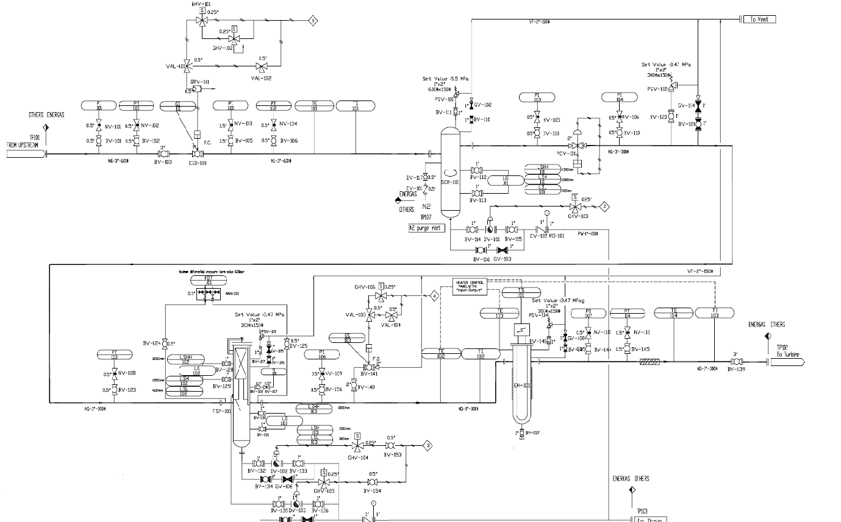

Схема блока подготовки топливного газа ГПА Solar
PCV Устав. рег. : 2,7МРа
SSV
Устав. на закр. : 3,27МРа
Параметры на входе блока:
Q.max : С5900 Nm³/h
Т вх : 3~30 ˚С
P вх : 3,0~4,5 МРа
P проект. : 5,5 МРа
Т проект. : -30~50˚С
CYC
Q: 5900 Nm³/h
Размер:∅ 355,6х2180
Объем. : 0,15м³
P проект. : 5,5 МРа
Т проект. : -30~50˚С
Параметры на выходе блока:Q.max : 5900 Nm³/h
P вых : 2,7 МРа
Т вых : ˂ 50 ˚С
P проект. : 3,5 МРа
Т проект. : 93˚С
FSP
Q: 5900 Nm³/h
Размер:∅ 355,6х2650
Объем. : 0,14м³
P проект. : 3,5 МРа
Т проект. : -30~50˚С
Фильтрация : Dm≥10μ
EH
Размер:∅ 355,6х1946
Объем. : 0,142м³
P проект. : 3,5 МРа
Т проект. : 93˚С
Пр. мощ.: 120Kw, 380V, 50Hz

Slide 27
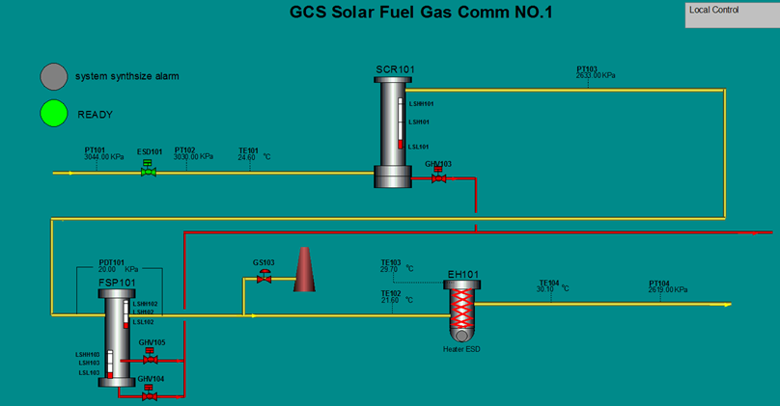
CYC
Когда в циклонном сепараторе уровень жидкости достигнет значении LSH101(200mm) или LSHH101(300mm) ,
автоматический открывается дренажный клапан GHV103 и на нижнем значение LSL101(80mm) закрывается.
FSP
Когда в фильтр сепараторе уровень жидкости достигнет значении LSH102 , LSH103(200mm) или LSHH102 , LSHH103(300mm), автоматический открывается дренажные клапаны GHV104 , GHV105 и на нижнем значение LSL102 , LSL103(80mm) закрывается.

Slide 28
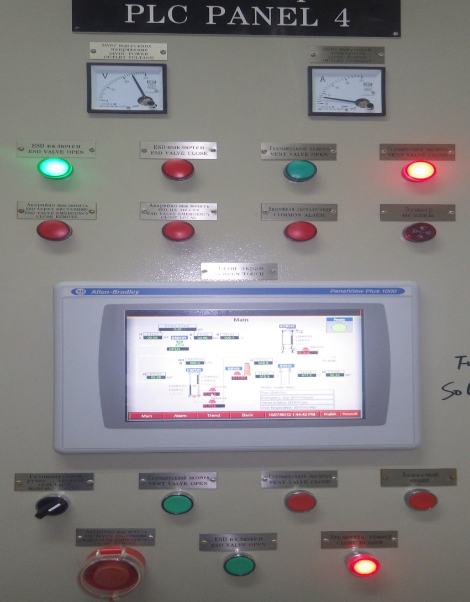
Шкаф управления внешней обработки топлива
Вольтметр 24v на контроллер
Амперметр
1 - индикатор откр. ESD входного клапана
2 - индикатор закр. ESD входного клапана
3 - индикатор откр. свечного клапана
4 - индикатор закр. свечного клапана
5 - индикатор дистанционного закр. ESD вх. клапана
6 - индикатор местного закр. ESD вх. Клапана
7 - индикатор аварийная сигнализация
8 – звуковой оповещатель
9 – переключатель управление свечного клапана
( manual ↔ auto )
10 – кнопка для открытия свечного клапана
11 - кнопка для закрытия свечного клапана
12 - резервная кнопка
13 - кнопка для закрытия ESD входного клапана
14 - кнопка для открытия ESD входного клапана
15 – кнопка для выключения звукового оповещателя
16 – Монитор для контроля давления и температуры, а также положения клапанов и электрического нагревателя топливного газа.

Slide 29
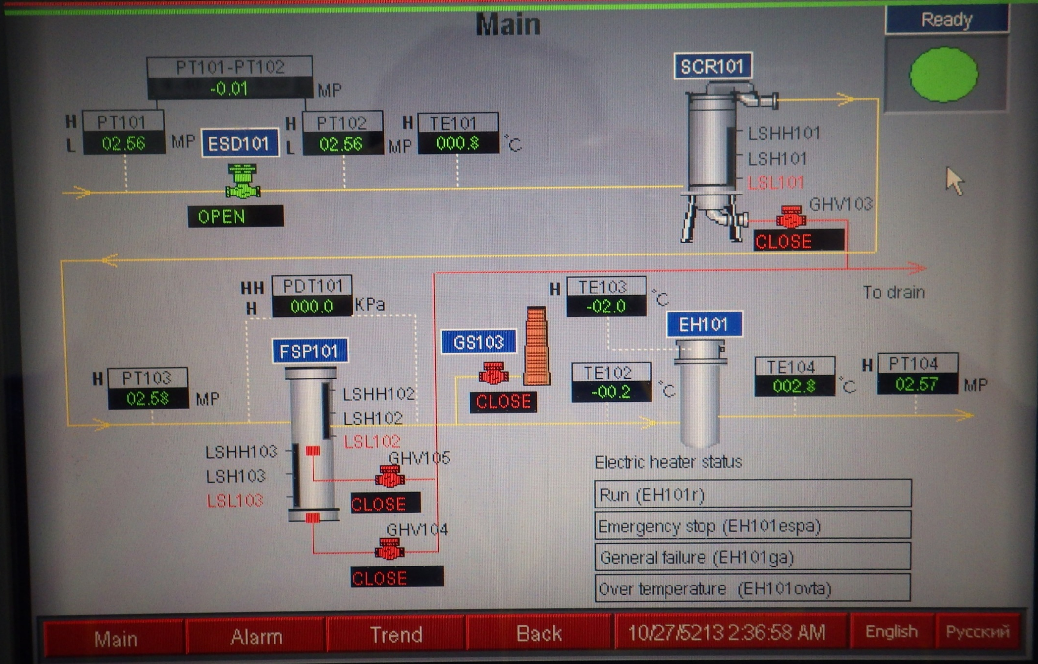
Панель управления внешней обработки топлива

Slide 30
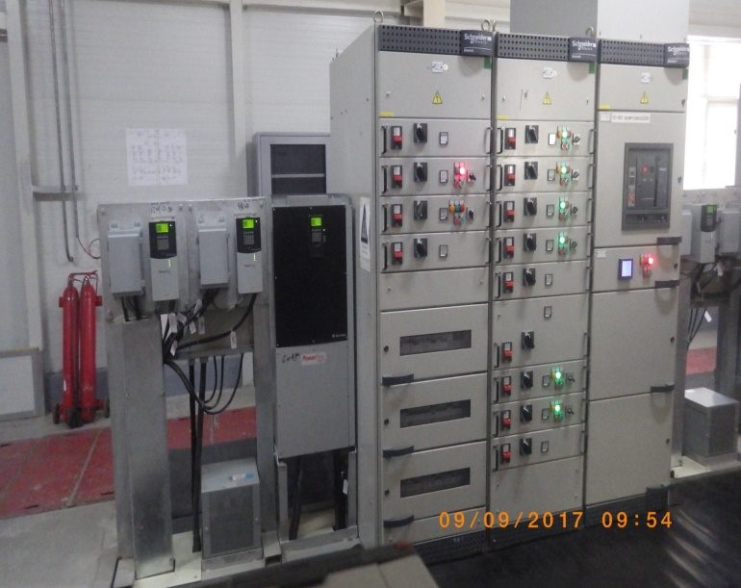
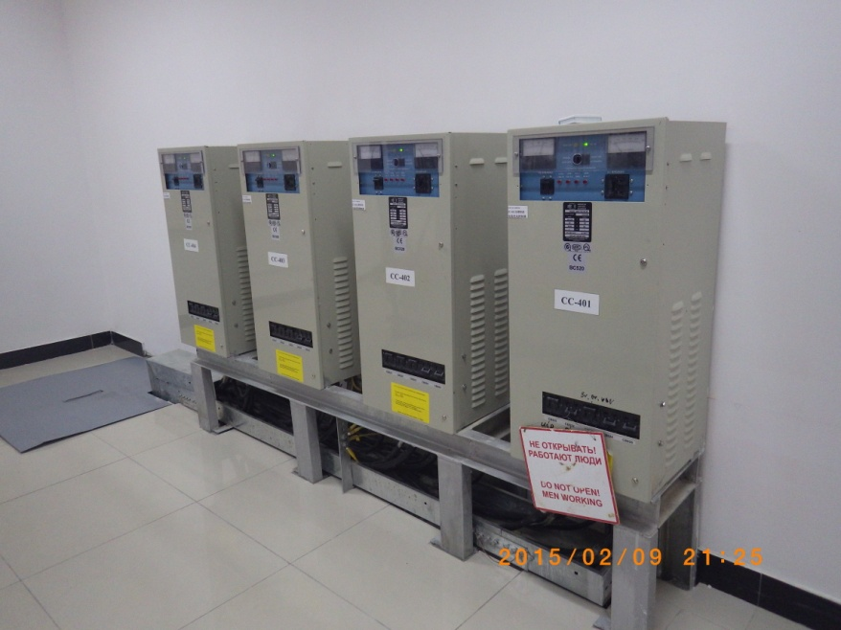
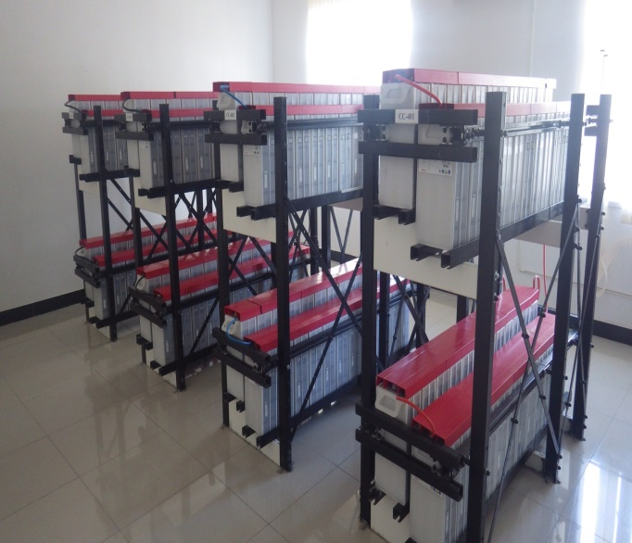
Электроснабжение ГПА
К потребителям электроэнергии ГПА относятся смазочные маслонасосы, пусковые насосы, вентиляторы , нагреватели, АВО масла , вентиляция, нагрузки КИПиА, освещение и др.
Силовой распределительный щит агрегата Solar
Блок аккумуляторов автоматически подключается для электроснабжения аварийного насоса масла при инциденте с исчезновением напряжения

Slide 31
Силовой распределительный щит агрегата Solar
В распределительном щите агрегата Solar должны быть включены все переключатели системы электроснабжения.
1 Насосы системы смазки.
2 Электротен системы смазки.
3 Вентиляторы обдува укрытия.
4 Нагреватель укрытия двигателя.
5 Электростартер.
6 Нагреватель буферного газа.
7 Нагреватель топливного газа.
8 Вентилятор АВО масло.
9 Клапаны продувки фильтров ВОУ
10 Клапаны обвязки агрегата
11 Нагреватель шкафа баллонов СО2 и т.д.

Slide 32
Запуск газоперекачивающего агрегата Solar
Подготовка ГПА к пуску является одним из ответственных этапов в её эксплуатации. Разрешение на подготовку ГПА к пуску сменный персонал КС получает от ЦДУ производственного предприятия, которое обязательно записывается в оперативном журнале сменного диспетчера. Перед пуском ГПА необходимо выполнить ряд подготовительных работ. Объём этих работ оговаривается в инструкции по эксплуатации и зависит, прежде всего, от того, из какого состояния пускается агрегат.
Провести внешний осмотр оборудования и убедиться в отсутствии посторонних предметов, особо тщательно проверить отсутствие горючих материалов. Когда идет внешний осмотр оборудования для исключения посторонних предметов, проверяется крепление оборудования, подверженного вибрации.
Проверить положение опор ГПА, опор и компенсаторов трубопроводов,
тяг, фундаментов и дистанционных болтов, шпонок и воздуховодов.

Slide 33
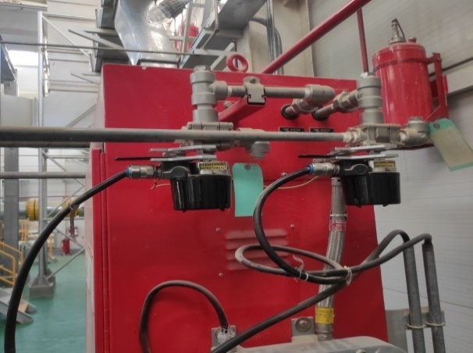
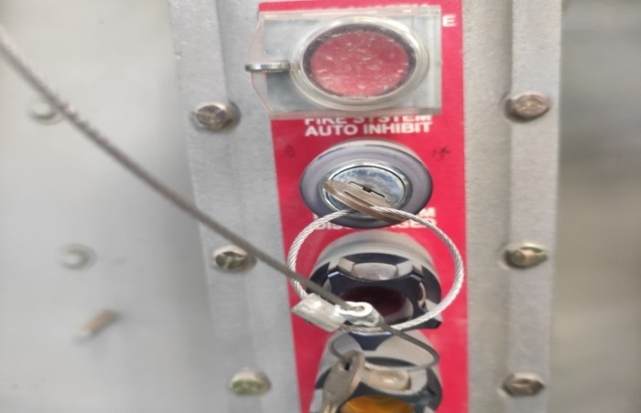
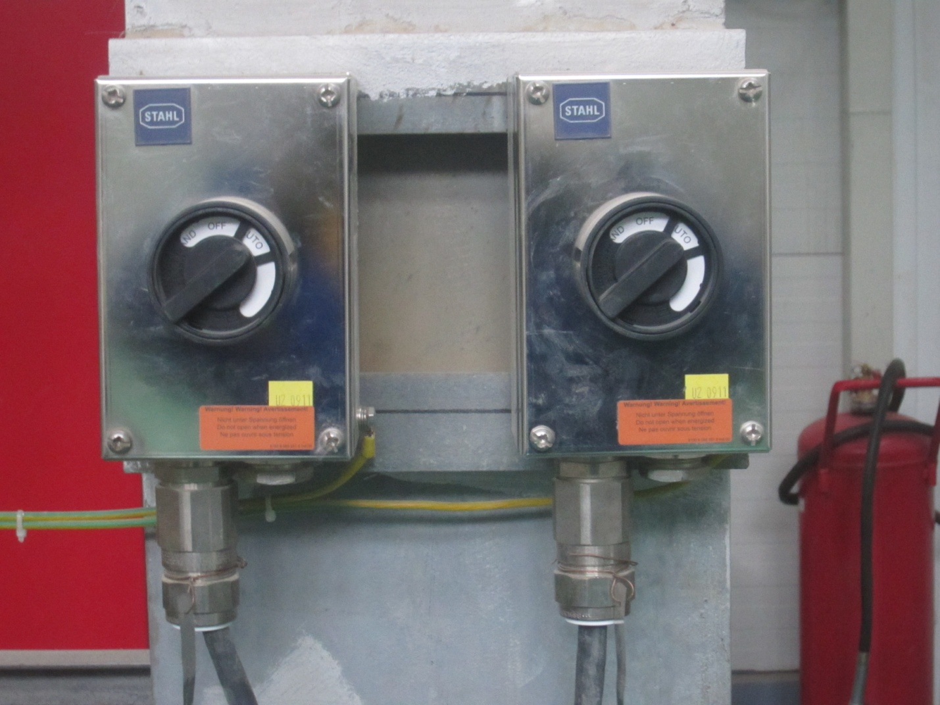
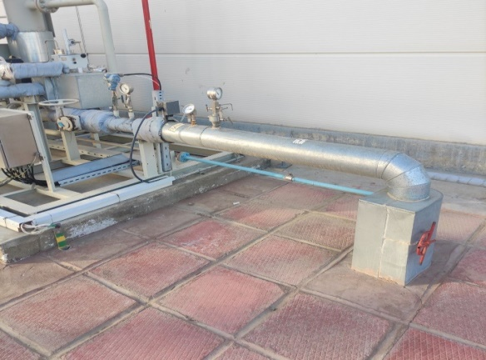
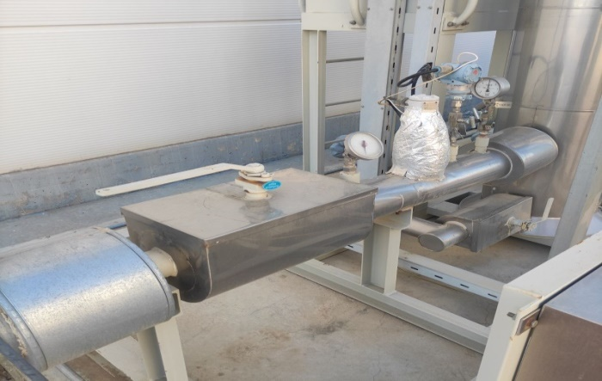
1. Необходимо осмотреть отсек двигателя на наличие потеков масла, отсутствия посторонних предметов, осмотреть навесное оборудование. По окончанию осмотра необходимо проверить все двери отсека (они должны бать все плотно закрыты на затвор)
2
Кран СО2
Убедиться в готовности к действию системы загазовонности системы и средств пожаротуше-ния. Отсечные краны СО2 должны быть открыты а ключ управления системы пожаротушения должен быть в режиме AUTO
Ключ управления
1
2
Режим управления вентиляторами обдува двигателя должен находится в режиме AUTO
3
4
Входные краны
Убедиться что входные и выходные краны местного БПТГ находятся в открытом положении
Давление на входе и выходе БПТГ должно составлять приблизительно 3МРа.
Выходной кран

Slide 34
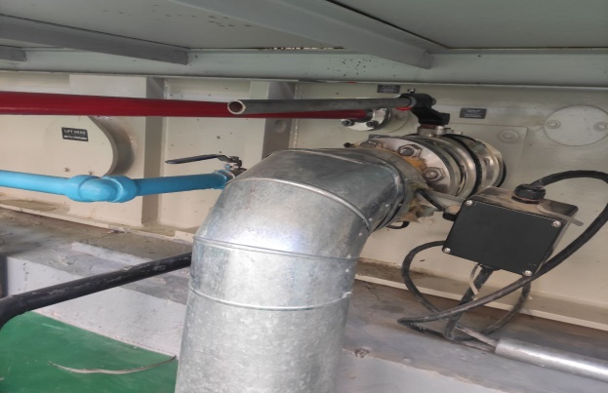
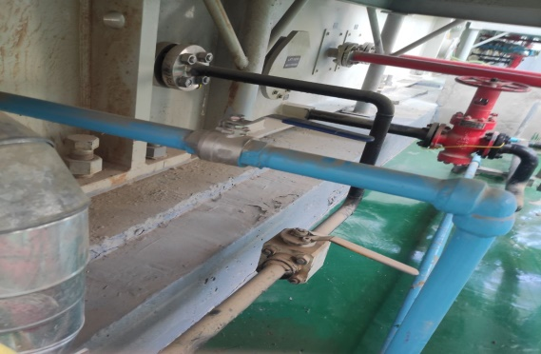
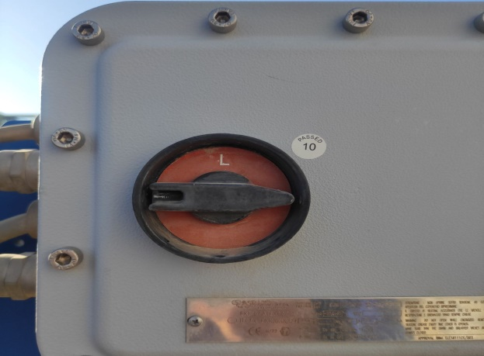
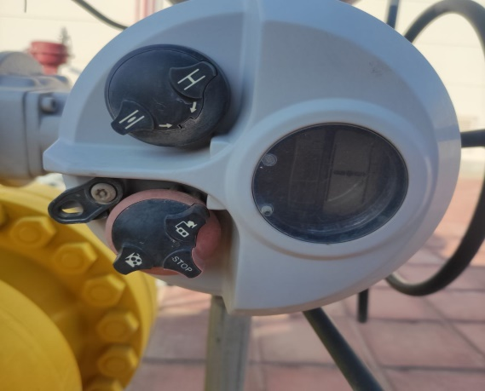
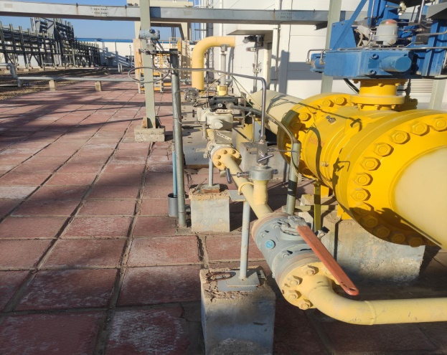
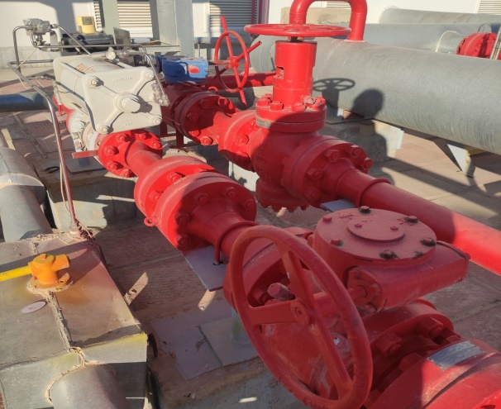
5
Краны подачи воздуха на управление стопорном клапаном топливного газа и системы промежуточного воздуха должны быть открыты
6
GHV краны
Режим управления кранами должен быть удалённым REMOTE
MOVкран
7
Байпасная линия
Положение ручных кранов байпасной линии и линии стравливания должны быть открыты.
Линия стравливания

Slide 35
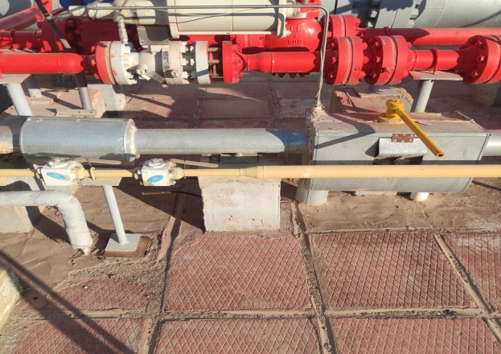
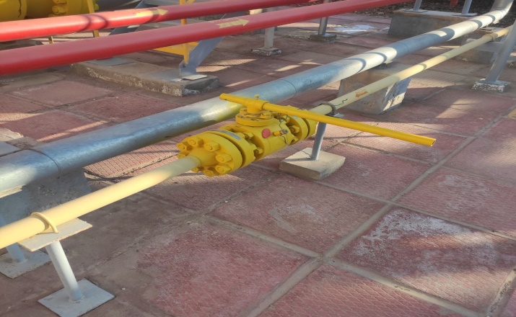
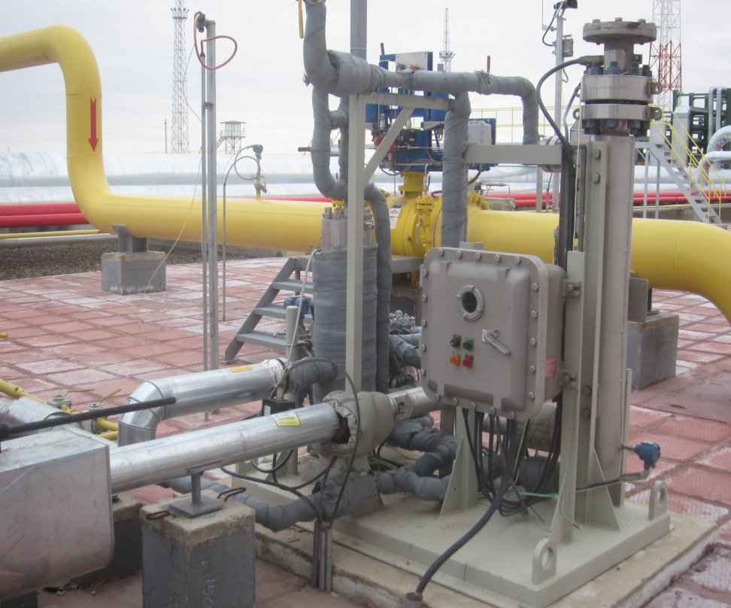
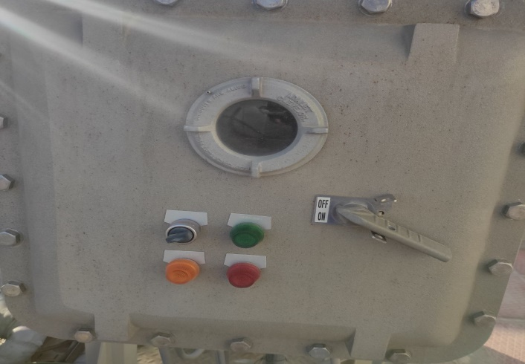
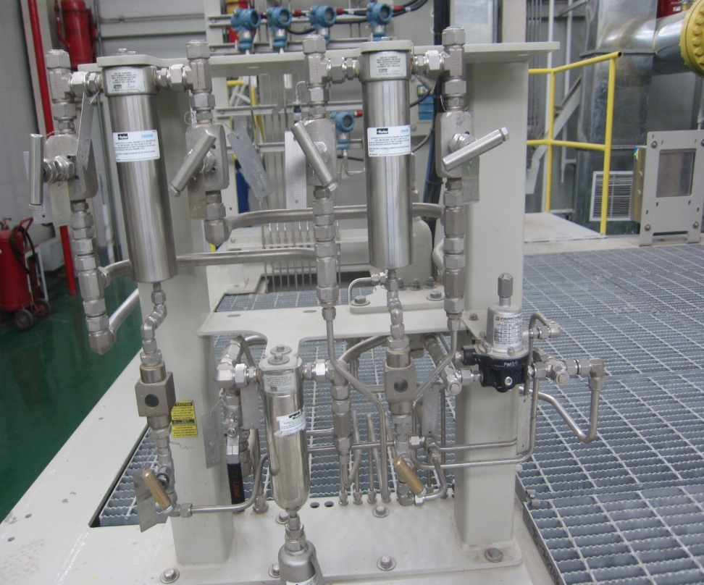
Отбор с выхода ГПА
В зависимости от место отбора уплотнительного газа необходимо открыть входной кран линии.
Отбор со станции КС2
7
8
Смотровое окно
На блоке подготовки уплотнительного газа необходимо включить нагреватель. После включения необходимо посмотреть в смотровое окно и убедится об успешном включении. Индикатор долен показывать температуру 80F
Входной автомат перевести в режим ON
Селектор включения перевести в режим ON
Фильтр упл.газа
Убедится что входные и выходные краны фильтров уплотнительного газа и промежуточного воздуха открыты
Фильтр пром. воздуха

Slide 36
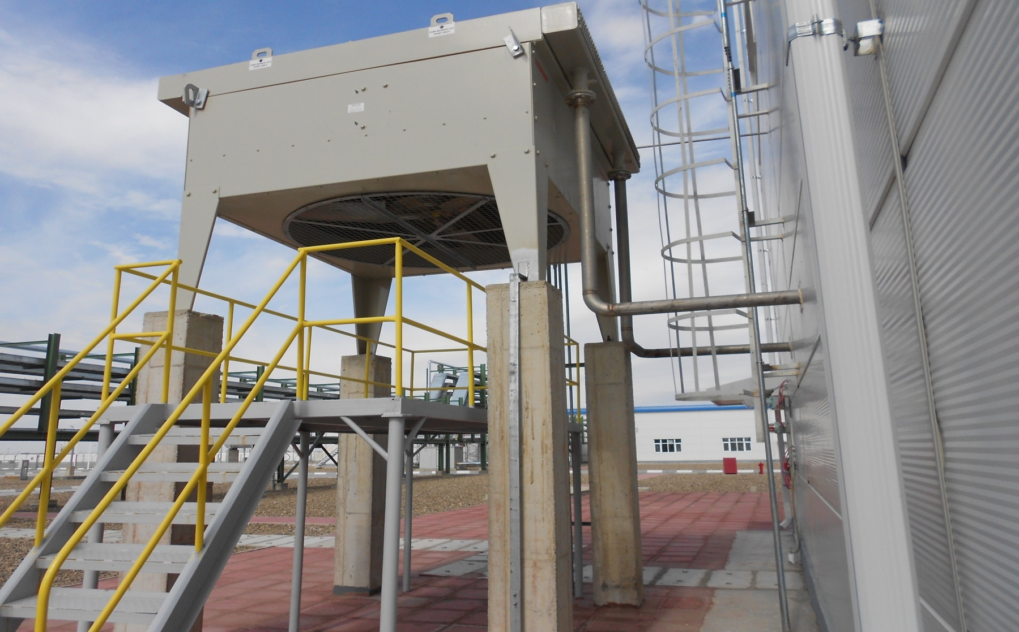
9
Необходимо осмотреть АВО масла на наличие утечек масла, оценить состояние приводного ремня и вентилятора.

Slide 37
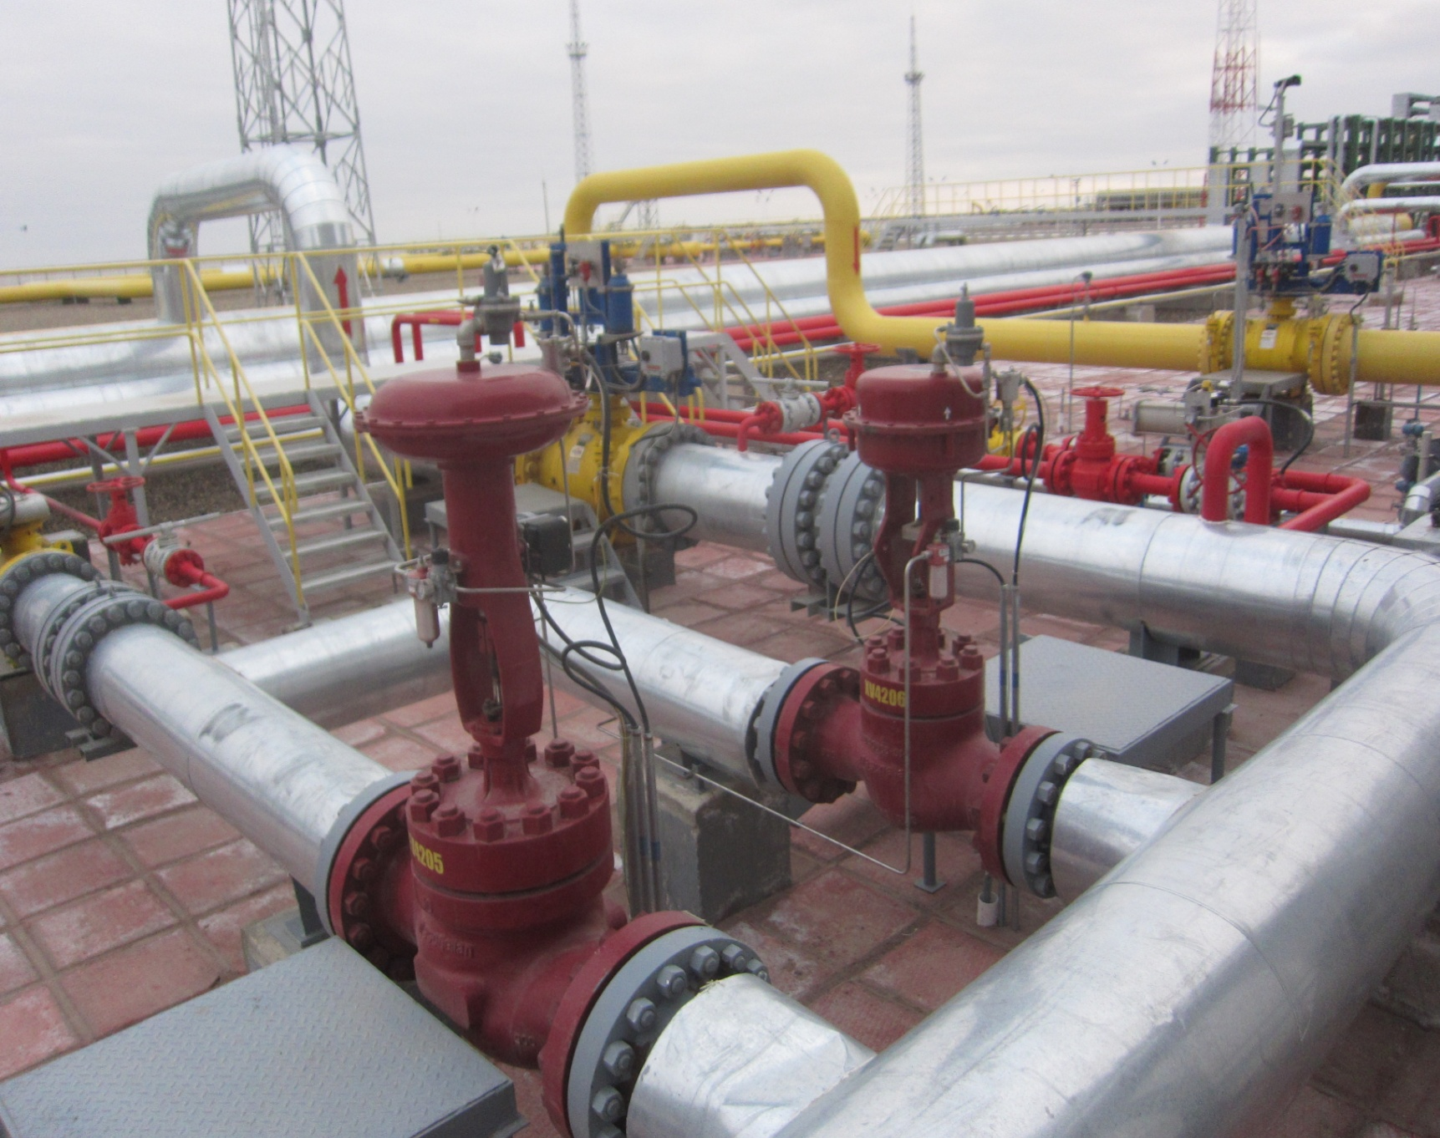
Визуально осмотреть крановую обвязку на предмет потеков масла, утечек газа и воздуха. Все ручные краны линий стравливания должны быть закрыты.
10
Выходной клапан
Аварийный клапан.Hot bypass
Антипомпажный клапан. Anti-Surge
Входной клапан
Рециркуля-цинный клапан

Slide 38
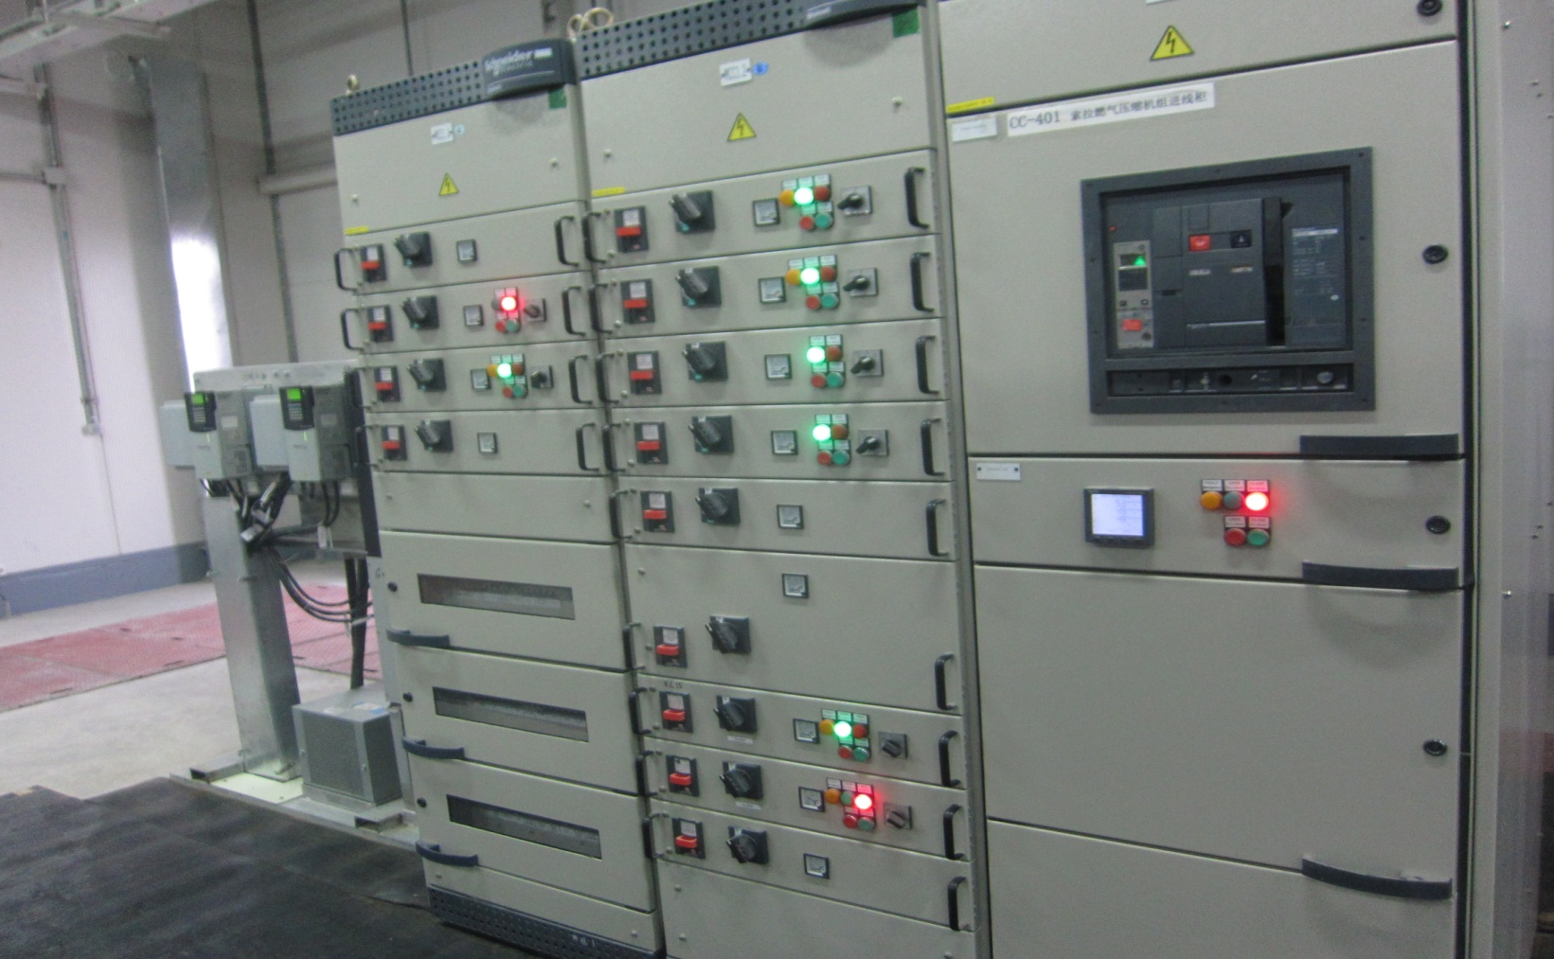
11
Щит управления электропитанием в MCC.
Необходимо чтоб все переключатели находились в положении ON или AUTO кроме резервных, чтобы отсутствовали активные индикаторы оранжевого цвета об неисправностях.

Slide 39
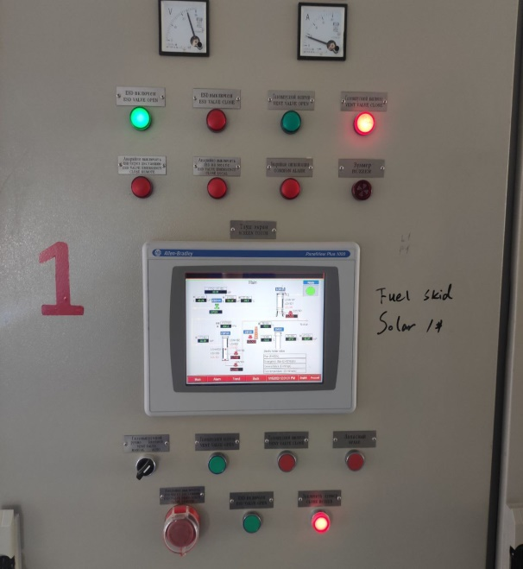
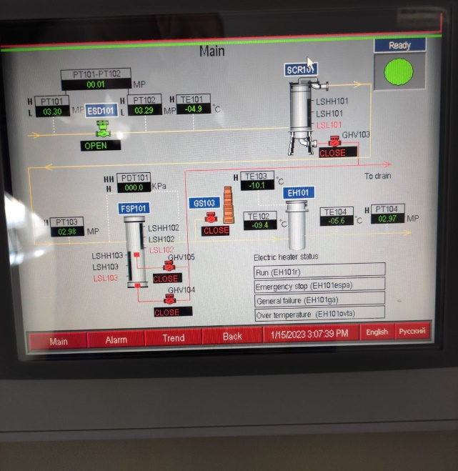
12
Щит управления БПТГ Solar.
Не должны присоветовать аварийные сигнализации. Индикатор готовности должен быть в положении READY зеленого цвета. Селектор режима управления кранами в AUTO
Индикатор готовности
Селектор управления кранами

Slide 40
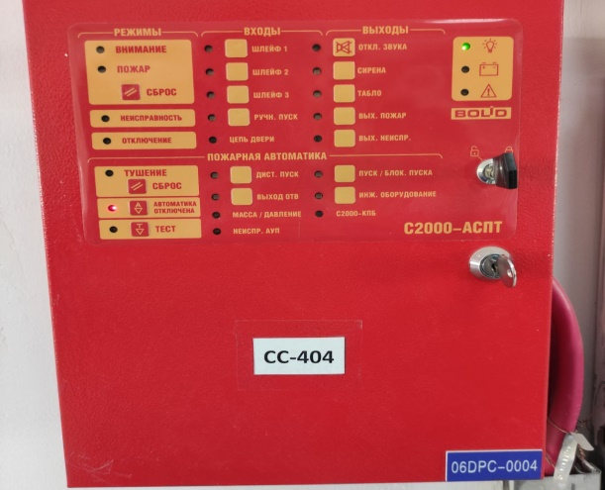
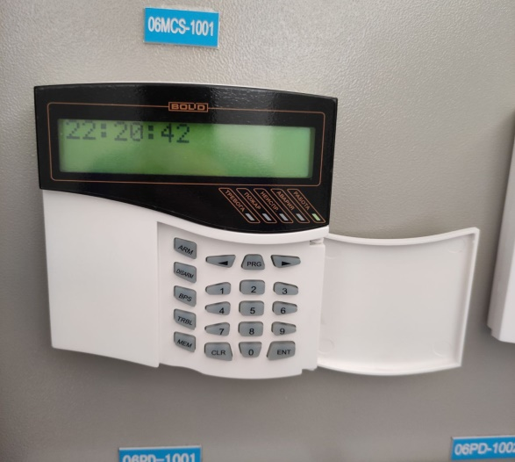
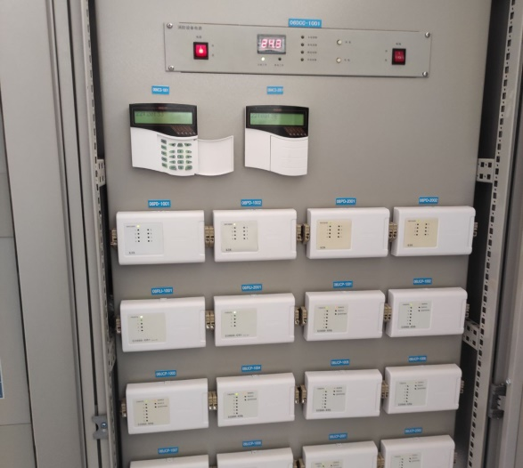
Панель управлениясистемы порошкового пожаротушения
13
На панели управления не должно быть сигналов о неисправности. Если имеется сигнал о неисправности цепи двери то необходимо проверить закрытие дверей ангара ГПА
На пульте контроля и управления пожаротушением не должны присутствовать какие либо предупреждения и тревоги

Slide 41
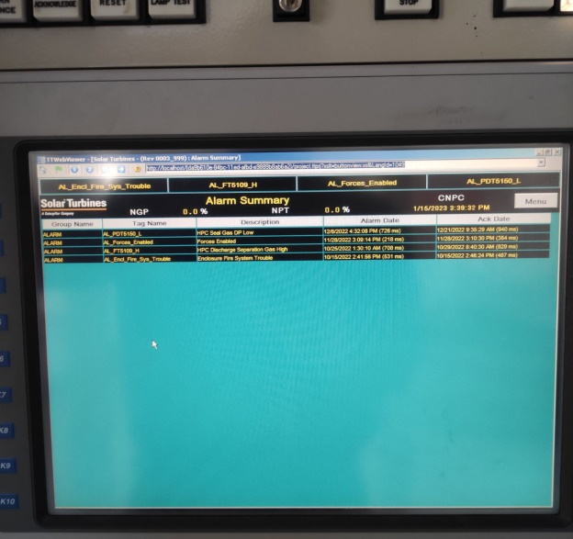



Панель управления ГПА
В окне Alarm Summary необходимо убедится об отсутствии предупредительных и аварийных сигнализаций. При необходимости произвести сброс на панели управления ГПА. Нажав кнопку СБРОС и ПОДТВЕРЖДЕНИЕ.
подтверждение
сброс
В окне VibDrive и VibDriver обратить внимание чтоб все индикаторы уровня вибрации и осевого смещения находились в зеленой зоне.
Запуск запрещается если индикаторы находятся в желтой или красной зоне.

Slide 42


В окне Maintenance в разделе FAIL TO LOAD SHUTDOWN включен подраздел INHIBIT.
В окне Lube System убедитесь что уставка выходной температуры масла после АВО в среднем должна составлять 55℃

Slide 43


В окне Unit Valves убедится, что входной, выходной, рециркуляционный и байпасный краны находятся в положении ЗАКРЫТ. Стравливающий клапан ОТКРЫТ.
Аварийный и антипомпажные клапана ОТКРЫТЫ. Система управления кранами и система уплотнительная в режиме AUTO.
В окне Operation в разделе SYSTEM CONTROL убеждаемся, что режим управления местный (LOCAL).
А так же в разделе OPERATION MODE горит значок «Ready» означающий готовность ГПА к ПУСКУ

Slide 44


Для проверки состояния индикаторов на панели управления необходимо нажать на кнопку проверка ламп и осмотреть визуально исправность ламп-индикаторов.
Удостоверившись, что ГПА готов к пуску и горит индикатор REDY (ГОТОВ) после информирования Сменного Инженера нажимаем кнопку START (ПУСК).
ГОТОВ
ПУСК

Slide 45

После нажатия ПУСК происходит следующее
2. Запускается таймер 120с продувки отсека двигателя
1. Включается вентилятор обдува двигателя

Slide 46
4. Далее открывается байпасный клапан заполнения и запускается таймер продувки компрессора
240 секунд.
3. Запускается тестирование насосов смазки. Запускается аварийный насос в течении 30 сек. должен набрать давление 35-55КРа. Далее запускается пусковой насос в течении 30 сек. давление должно достигнуть 110КРа. При невыполнении вышеуказанных условий пуск автоматически прекращается
Производится испытание основного и вспомогательного топливного клапанов под давлением. Клапаны последовательно открываются и закрываются. Запускаются и останавливаются таймеры и проверяются сигналы давления топлива. Клапаны должны держать давление.

Slide 47

Байпасный клапан заполнения контура компрессора
По истечению 240 сек. закрывается свечной клапан и начинается заполнение контура компрессора
После начала продувки происходит тестирование аварийного и антипомпажного клапанов путем открытия и закрытия. По окончанию тестирования аварийный клапан закрывается

Slide 48
При достижении перепада между входным коллектором и контура компрессора 100КРа идет команда на открытие входного, выходного и рецеркуляценного кранов
Входной кран
Выходной кран
Рецеркуляционный кран

Slide 49
1. После того как вышеуказанные краны перешли в нужное положение подается команда на эл. стартер для раскрутки двигателя. При достижение оборотов по NGP 15% включается таймер продувки выхлопной шахты(Exhaust Purge) 240 сек
Обороты NGP
2. По истечению 240 сек обороты по NGP разгоняются до 20%, подается газ в горелку и команда на свечу зажигания от 1 до 5 сек. В разделе OPERATION MODE загорается индикатор Ignition

Slide 50
Достигнув температуры 204℃ по Т5 означает успешное зажигание. OPERATION MODE переходит в режим Light Off

Slide 51
Порядок разгона двигателя.
После розжига стартер продолжает прокручивать двигатель. Система управления увеличивает расход топлива для постепенного повышения температуры T5 и частоты вращения двигателя (Ngp). При 60%-65% частоте вращения двигателя (Ngp), обесточивается система пуска, и обгонная муфта отсоединяет привод стартера от двигателя. Двигатель продолжает разгонятся под собственной тягой до частоты вращения холостого хода.
При повышения давления с главного масленого насоса до (Р>193КРа) отключается пусковой масляный насос. При оборотах (Ngp) 72%-75% двигатель выходит на режим холостого хода и запускается таймер 300 сек. по отказу приема нагрузки и идет прогрев двигателя.
После завершения таймера и режима по отказу приема нагрузки, по мере того, как двигатель постепенно поднимает обороты, регулируемые лопатки на впуске двигателя перемещаются в сторону максимального открытия, в то время как перепускной клапан компрессора закрывается при оборотах (Ngp) 78%-80%, способствуя дальнейшему росту температуры T5. Система управления увеличивает подачу топлива, пока Ngp не достигнет 80%, что обеспечивает готовность двигателя к нагрузке.

Slide 52

Порядок разгона двигателя

Slide 53
Порядок разгона двигателя
При переходных режимах нагрузки (колебания нагрузки на двигатель) система управления постоянно корректирует расход топлива, положение впускных регулируемых лопаток и перепускного клапана компрессора с целью поддержания температуры T5 и оборотов Ngp
Если температура T5 превышает установленный предел 760°C, запускается 20-секундный таймер задержки. Если температура T5 остается выше установленного предела, система управления выдает сигнализацию высокой температуры и производит останов двигателя. Задержка в 20 секунд позволяет допустить мгновенное превышение температуры в переходных режимах нагрузки.
Если происходит отказ таймера останова двигателя по температуре, а температура двигателя достигает более высокого предела, резервная цепь высокой температуры T5 остановит двигатель.
Система подачи топлива и воздуха вместе с системой управления, автоматически регулируют расход топлива во время разгона двигателя и его работы под нагрузкой. Система также обеспечивает ограничение расхода топлива при перегреве и разносе и имеет автоматический останов в случае неисправности.

Slide 54


Slide 55


Порядок загрузки двигателя
На пульте управления агрегатом нажимая переключатель БОЛЬШЕ (INCREASE) или МЕНЬШЕ (DECREASE) можно повысить или уменьшить обороты двигателя, до требуемого значения NGP.
Постепенно поднимая обороты (NGP) система управления увеличивает подачу топливного газа. Команда проходит на открытие ВНА. КПВ закрыт на 100%, антипомпажный клапан начинает закрываться. При достижении запаса по помпажу больше 15%, систем регулирования закрывает антипомпажный клапан на 100% и компрессор находится под нагрузкой:

Slide 56

Экран рабочей точки компрессора и показаний клапана противопомпажного регулирования
Красная линия предела помпажа: открытие антипомпажного клапана на 100%.
Желтая линия регулирования: открытие антипомпажного клапана на 15%.
Зеленая линия нечувствительности: разрешает закрытие антипомпажного клапана при загрузке компрессора.
Компрессор должен работать справа от линии предела помпажа
Красная линия
Рабочая точка компрес-а
Желтая. Линия
Зеленая линия.

Slide 57

Экран эффективности компрессора высокого давления
Экран эффективности компрессора воспроизводит характеристики компрессора высокого давления; отражающие теоретические значения, текущие фактические значения и существующие отклонения в условиях эксплуатации. Важные показатели расположены в трендах между теоретическими и фактическими величинами. Данные представляются в реальном масштабе времени и постоянно обновляются.

Slide 58

Экран эффективности двигателя и топливного газа
Экран эффективности двигателя: воспроизводит следующие прогнозные параметры температуры T5, номинальную мощность при полной нагрузке, давления нагнетания компрессора (Pcd) и расход топлива (Wf)

Slide 59
Проверка параметров оборудования в
рабочем режиме
Для обеспечения безопасной эксплуатации, при каждом пуске и ежедневном рабочем режиме газотурбинного двигателя производится следующие проверки;
Записываются показания частоты вращения, давления, температуры и вибрации газотурбинного двигателя и приводного оборудования для сравнения со штатными или расчетными эксплуатационными величинами. При наличии отклонений производится останов газотурбинного двигателя и приводного оборудования для выявления причины неисправности.
Записываются перепад давления уплотняющего газа, перепад давления промежуточного воздуха, расход утечки основного уплотнения на всасывании, расход утечки основного уплотнения на нагнетании, перепад давления на фильтре уплотняющего газа, а также перепад давления на фильтре промежуточного воздуха для сравнения с установленными нормативами.
Воздушные, масляные и топливные магистрали проверяются на утечки.
Постоянно обеспечивается безопасность эксплуатации.

Slide 60
Мониторинг параметров и архивных данных ГПА
На станции ГКС имеются 4 уровня мониторинга параметров и просмотра архивных данных:
1. Просмотр архивных данных непосредственно с программного обеспечения ГПА.
2. Просмотр архива основных параметров в системе SCADA.
3. Файл EXCEL, заполняемый сменным инженером каждые 4 часа.
4. Программное обеспечение StripchartOPC

Slide 61

1. Просмотр архивных данных непосредственно с программного обеспечения ГПА
Здесь можно просмотреть архивные данные всех параметров ГПА. А так же можно просматривать данные в реальном времени в графическом изображении.

Slide 62

2. Основные параметры выводимые системой SCADA
Через систему SCADA с пульта управления имеется возможность просмотреть архивные данные и параметры в реальном времени.
В системе SCADA имеются только основные параметры ГПА, такие как обороты, температура и давление

Slide 63

3. Файл в формате EXCEL
Предупреждает об отклонении
Предупреждает об критическом отклонении
Каждые 4 часа в данную таблицу вносятся все основные параметры ГПА. Преимущество данной таблицы в том, что в момент ввода данных если параметр выходит за приделы допустимых значений меняется цвет ячейки. Желтый цвет предупредительного характера, красный это критический уровень отклонения. Исходя из этого на ранних этапах можно обнаружить какие либо отклонения и предотвратить аварийный останов ГПА
ДАННАЯ ТАБЛИЦА БЫЛА СОЗДАНА И ВНЕДРЕНА СОТРУДНИКАМИ ГКС

Slide 64

4. Программное обеспечение StripchartOPC
Данное программное обеспечение позволяет отслеживать параметры в реальном времени сохраняя их в виде графического графика и фактического значения. С помощью данной программы можно отслеживать изменения выборного параметра и вести мониторинг в случаи каких либо отклонений.
ПРИМЕР: применив StripchartOPC нам удалось установить точную причину неисправностей актураторов ТРК, ВНА и КПВ ГПА Solar путем наблюдения и анализа.

Slide 65
Режим штатного останова
Цикл штатного останова включает в себя цикл остывания, позволяющий газотурбинному двигателю и приводному оборудованию вращаться на холостом ходу в течение 600 сек., прежде чем произойдет остановка газотурбинного двигателя.
На пульте управления агрегата нажмите переключатель «ШТАТНЫЙ ОСТАНОВ» (NORMAL STOP) или выберите экранную кнопку «СТОП» (STOP) на экране «Эксплуатация», а затем нажмите экранную кнопку «OK» в опускном окне подтверждения.
Загорится индикатор «ОСТЫВАНИЕ» (COOLDOWN) и выделится надпись [Остывание] (Cooldown) на экране «Эксплуатация», при этом откроется клапан противопомпажного регулирования.
Газотурбинный двигатель замедляется до частоты вращения холостого хода и продолжает работать в ходе заданного цикла остывания 600 сек.
ПРИМЕЧАНИЕ: Газотурбинный двигатель можно запускать в ходе цикла остывания нажатием кнопки «ПОДТВЕРЖДЕНИЕ» (ACKNOWLEDGE), кнопки «СБРОС» (RESET), а затем – кнопки «ПУСК» (START), либо можно снова запустить газотурбинный двигатель выбором экранных кнопок «СБРОС» (RESET) и «ПУСК» (START) на экране «Эксплуатация».

Slide 66
Режим штатного останова
c. После заданного цикла остывания 600 cек. закрываются клапаны топливной системы, прекращается горение, и газотурбинный двигатель начинает замедляться. Погаснут индикатор «ОСТЫВАНИЕ» (COOLDOWN) и надпись на экране [Остывание] (Cooldown)
d. Когда частота вращения газотурбинного двигателя упадет ниже 25%, на экране «Эксплуатация» выделится надпись [Малые обороты включены] (Slow Roll Enabled) и продолжается цикл остывания на малых оборотах при 15% (NGP) 180 мин.
e. После заданного цикла выбега двигателя, стартер обесточивается. Выключается индикация [Малые обороты включены] (Slow Roll Enabled), загорится индикатор «ИДЕТ ОСТАНОВ» (STOPPING) и выделится надпись [Идет останов] (Stopping) на экране «Эксплуатация»
f. Закрываются всасывающий клапан и нагнетательный клапан газового компрессора, а вентиляционный клапан остается закрытым для поддержания давления в газовом компрессоре и в технологической обвязке в течение заранее выбранного времени поддержания давления макс. 7000мин.

Slide 67
Режим штатного останова
h. После выбега газотурбинного двигателя до останова на малых оборотах при 15% (NGP) и после отработки таймера выбега 180 мин., начинается заданный цикл заключительной смазки 240 мин.
i. По истечению времени поддержания давления компрессора, вентиляционный клапан открывается для сброса давления с компрессора и технологической обвязки. После завершения сброса давления компрессора, останавливается система смазки, закрывается кран и выключается электрический нагреватель системы уплотнения.

Slide 68
Аварийный останов ГПА
Аварийный останов служит для защиты оборудования агрегата при нарушении технологических параметров, несоответствие положения исполнительных механизмов, при угрозе безопасности обслуживающему персоналу.
Аварийный останов может быть со стравливанием газа с контура нагнетателя и без него в зависимости от ситуации.
Аварийный останов со стравливанием газа осуществляется автоматически по программе аварийного останова в случае поступления сигнала от соответствующего датчика.

Slide 69
Аварийный останов со стравливанием
В случаи необходимости быстрого стравливания газа с контура компрессора предусмотрен аварийный останов со стравливанием.
ГПА алгоритм останова со стравливанием газа из контура предусматривать по следующим аварийным сигналам: «Неисправность сухого газового уплотнения», «Пожар», «Аварийная загазованность отсека двигателя или ангара». А так же поступление команды от удалённых систем таких как система ESD. ESDII уровня от датчиков загазованности(при срабатывании двух или более штук) или активации кнопки установленных у каждого входа в ГПА. ESDIII уровня пожар в ангарах компрессоров , пожар в помещении газогенераторов и дизельного генератора, активации кнопок установленных в зоне очистки , на пульте диспетчерского управления и в ЦДУ.
по остальным аварийным сигналам дальнейшее решение принимает оператор.
ПРИМЕР: Произошел аварийный останов по причине высокий расход газа на уплотнение компрессора : В этом случае необходимо стравливание контура компрессора в атмосферу так как есть вероятие прорыва газа через уплотнение и может повлечь за собой загазованность ангара в последствии и к пожару.

Slide 70
Аварийный останов без стравливания.
Аварийный останов без стравливания предназначен для ограничения сбросов газа в атмосферу из контура нагнетателя при пуске и останове ГПА.
ПРИМЕР: Произошел аварийный останов по причине высокого перепада давления на фильтре системы смазки: в этом случаи необходимости стравливания контура компрессора нет. Так как данная систем не влияет на безопасность и нет угрозы прорыва газа через уплотнения компрессора.
Алгоритм аварийного останова схож с алгоритмом нормального останова за исключением режима охлаждения (COOLDOWN). При активации аварийного останова отсечной стопорный клапан закрывается моментально и происходит погасание пламени в двигателе. Активировать аварийный останов можно нажав 2 раза подряд кнопку нормального останова( произойдет аварийный останов без стравливания)

Slide 71
Экстренный останов ГПА
Система управления ГПА оснащена блоком экстренного останова , обеспечивающим экстренный аварийный останов ГПА со стравливанием газа из полости компрессора при отказе контроллера . БЭО полностью автономен от программно-технических средств системы управления по питанию и средствам управления исполнительными механизмами. К блоку управления подсоединены аналоговые и дискретные датчики, исполнительные механизмы, крановая обвязка , сигнализаторы и реле времени. По физическим линиям сигналы к исполнительным механизмам через определенный промежуток времени поступают через реле времени для их закрытия и при необходимости открытия минуя логические схемы контролера. Алгоритм экстренного аварийного останова заключается во включении аварийного маслонасоса, перестановке топливных клапанов и основных агрегатных кранов в состояние, соответствующее аварийному останову.
Экстренный останов предназначен для реализации экстренного аварийного останова ГПА при полном отказе средств автоматики (одновременный отказ источников первичного электропитания).

